Slide 1
Chương 4 Trích xuất đặc trưng thị giác
§4.1 Trích xuất đặc trưng điểm và khối
§4.2 Trích xuất đặc trưng biên
§4.3 Trích xuất đặc trưng hình dạng

Slide 2
Mạch nội dung của chương
Hàm tự
tương quan
Histogram
vị trí–hướng gradient
Trích xuất đặc trưng
điểm và khối
Ức chế phi
tối đa thích nghi
Biến đổi đặc trưng
bất biến theo tỉ lệ
Toán tử Roberts
Toán tử Prewitt
Trích xuất đặc trưng
thị giác
Toán tử
trích xuất biên
Trích xuất đặc trưng
biên
Toán tử Sobel
Toán tử Laplacian
Bài toán
liên kết biên
Trích xuất đặc trưng
hình dạng
Biến đổi
Hough
Phát hiện
đường tròn
Phát hiện
điểm tụ

Slide 3
§4.1 Trích xuất đặc trưng điểm và khối
Hàm tự tương quan (Autocorrelation Function)
Ức chế cực đại không thích nghi (Adaptive Non-Maximum Suppression, ANMS)
Biến đổi đặc trưng bất biến theo tỉ lệ (Scale-Invariant Feature Transform, SIFT)
Biểu đồ định hướng gradient (Histogram of Oriented Gradients, HOG)

Slide 4
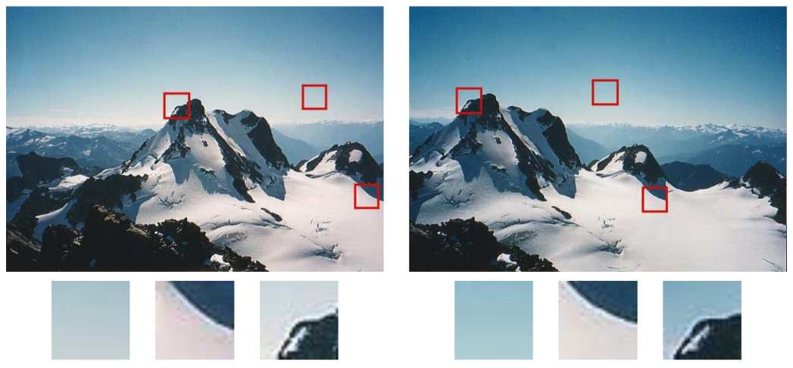
Trích xuất đặc trưng điểm và khối
Trích xuất đặc trưng điểm và vùng (point and region feature extraction) được ứng dụng rộng rãi trong thị giác máy tính, chủ yếu nhằm xác định các đặc trưng tương ứng giữa nhiều ảnh, từ đó thực hiện ghép cặp ảnh một cách hiệu quả.
  Nhóm phương pháp thứ nhất: sử dụng tìm kiếm cục bộ để phát hiện trong ảnh đầu tiên các điểm đặc trưng ổn định, có thể được theo dõi chính xác trong các ảnh tiếp theo.
  Nhóm phương pháp thứ hai: phát hiện độc lập các điểm đặc trưng trong từng ảnh, sau đó ghép cặp chúng dựa trên bộ mô tả đặc trưng cục bộ (local feature descriptors).

Slide 5
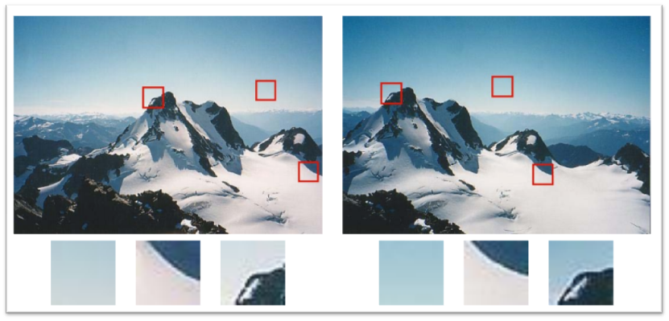
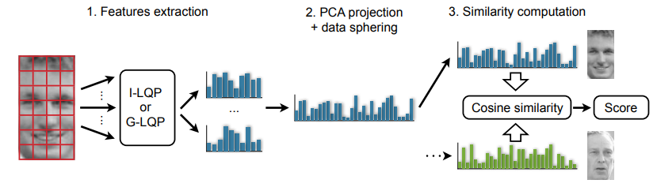
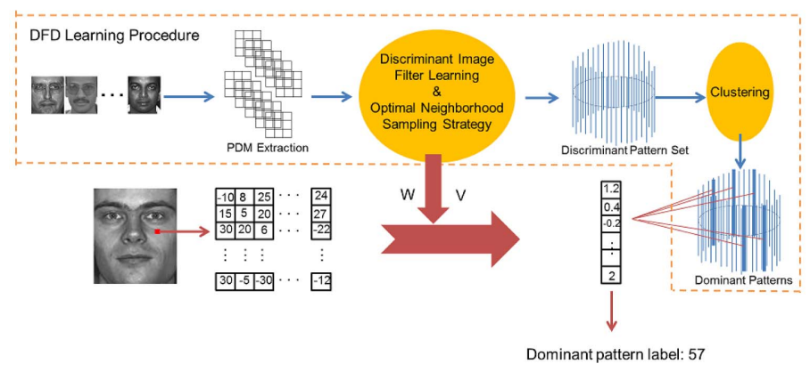
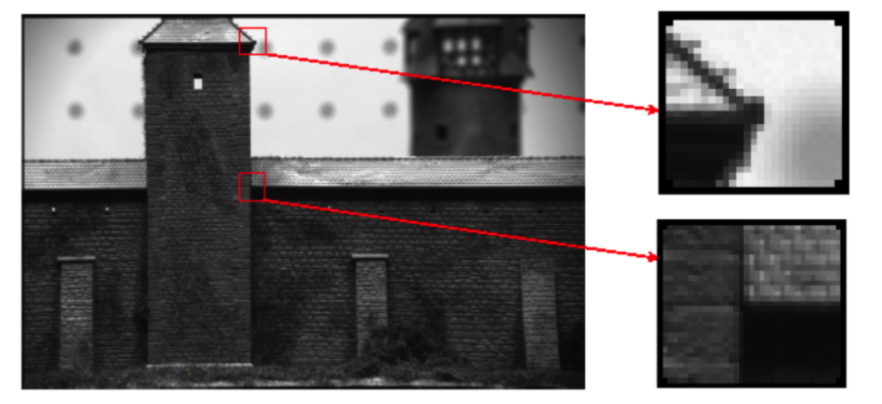
Trích xuất đặc trưng điểm và khối
Các đặc trưng cục bộ dạng điểm và khối có độ bền vững cao hơn trước những phép biến đổi ảnh như thay đổi chiếu sáng và xoay

Slide 6
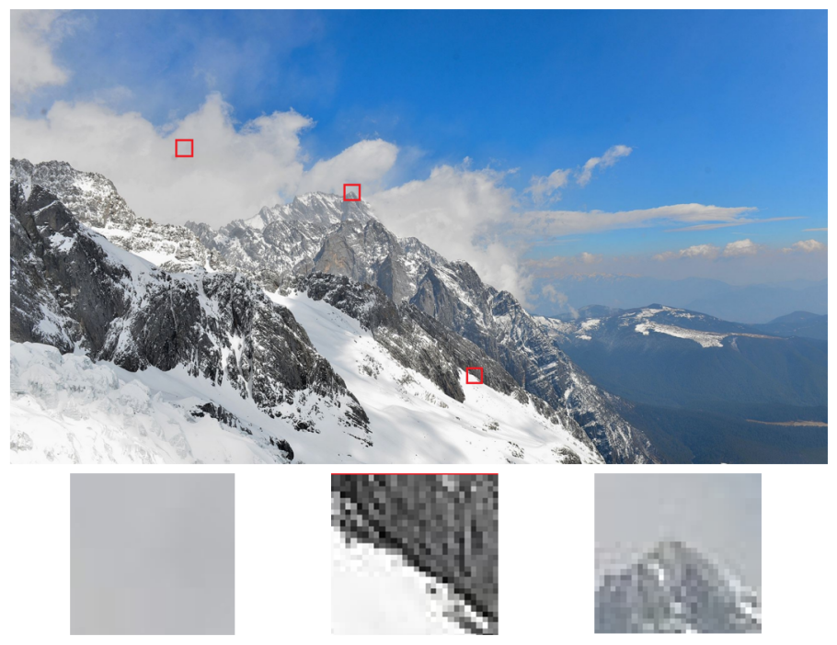
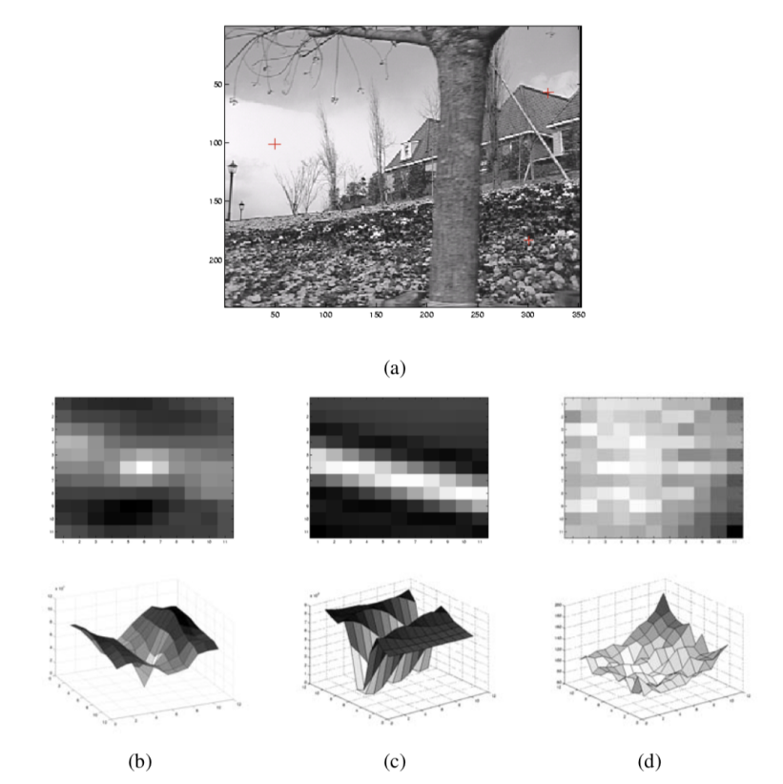
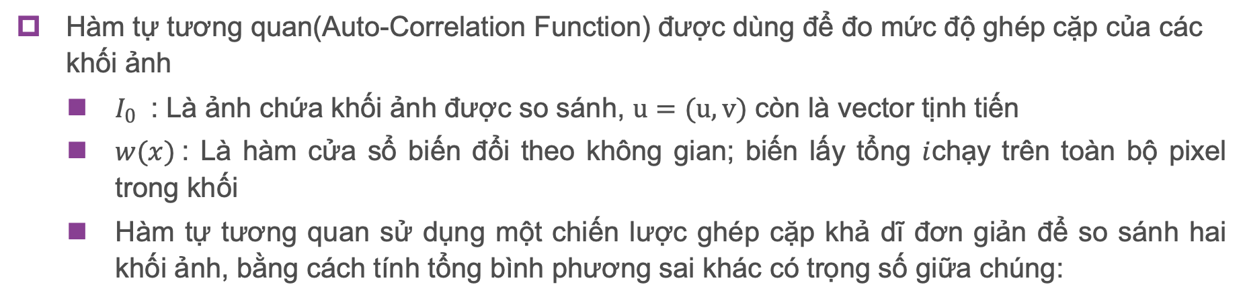
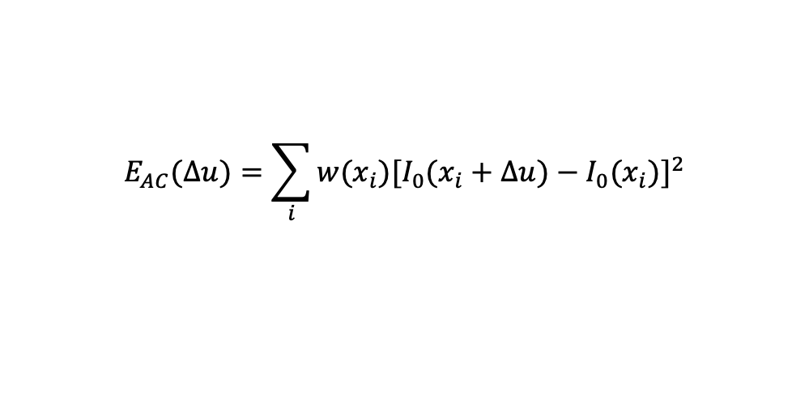
Hàm tự tương quan (Auto-Correlation Function)
Hàm tự tương quan(Auto-Correlation Function) được dùng để đo mức độ ghép cặp của các khối ảnh
  $I_{0}$ : Là ảnh chứa khối ảnh được so sánh, $u=(u,v)$ còn là vector tịnh tiến
  $w(x)$: Là hàm cửa sổ biến đổi theo không gian; biến lấy tổng $i$chạy trên toàn bộ pixel trong khối
  Hàm tự tương quan sử dụng một chiến lược ghép cặp khả dĩ đơn giản để so sánh hai khối ảnh, bằng cách tính tổng bình phương sai khác có trọng số giữa chúng:
$$E_{AC}(∆u)=\sum_{i}{w(x_{i}){[I_{0}(x_{i}+∆u)−I_{0}(x_{i})]}^{2}}$$
Notes:
Tham khảo:
“Thị giác máy tính--Thuật toán và ứng dụng”Mục 4.1.1 Bộ phát hiện đặc trưng, trang 160

Slide 7
Hàm tự tương quan (Auto-Correlation Function)
Hàm tự tương quan được dùng để đo mức độ ghép cặp của các khối ảnh
  Hình bên trái là ảnh cần trích xuất; hình bên phải là các bề mặt tự tương quan được tính cho ba khối ảnh trong hình này. Đối với bồn hoa có kết cấu, hàm/bề mặt tự tương quan của nó (hình thứ nhất bên phải) có một cực tiểu rất rõ, cho thấy vị trí của khối này rất dễ xác định.
Có một cực tiểu duy nhất rõ ràng
Notes:
Tham khảo:
“Thị giác máy tính--Thuật toán và ứng dụng”Mục 4.1.1 Bộ phát hiện đặc trưng, trang 160

Slide 8
Hàm tự tương quan (Auto-Correlation Function)
Hàm tự tương quan được sử dụng để đánh giá mức độ tương đồng của một khối ảnh khi khối này được dịch chuyển theo các hướng khác nhau.
  Hình bên trái là ảnh đầu vào cần trích xuất đặc trưng; hình bên phải biểu diễn các bề mặt tự tương quan (auto-correlation surfaces) tương ứng với ba khối ảnh được chọn. Đối với khối nằm trên biên mái nhà, bề mặt tự tương quan của nó, thể hiện ở hình thứ hai bên phải, kéo dài theo một hướng, cho thấy vị trí đặc trưng có độ bất định lớn dọc theo hướng của biên.
Bài toán khẩu độ một chiều
Notes:
Tham khảo:
“Thị giác máy tính--Thuật toán và ứng dụng”Mục 4.1.1 Bộ phát hiện đặc trưng, trang 160

Slide 9
Hàm tự tương quan (Auto-Correlation Function)
Hàm tự tương quan được dùng để đo mức độ ghép cặp của các khối ảnh
  Hình bên trái là ảnh cần trích xuất; hình bên phải là các bề mặt tự tương quan được tính cho ba khối ảnh trong hình này. Đối với vùng mây, hàm/bề mặt tự tương quan của nó (hình thứ ba bên phải) không có cực tiểu ổn định
Không có đỉnh rõ ràng
Notes:
Tham khảo:
“Thị giác máy tính--Thuật toán và ứng dụng”Mục 4.1.1 Bộ phát hiện đặc trưng, trang 160

Slide 10
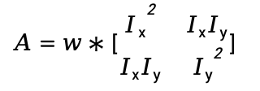
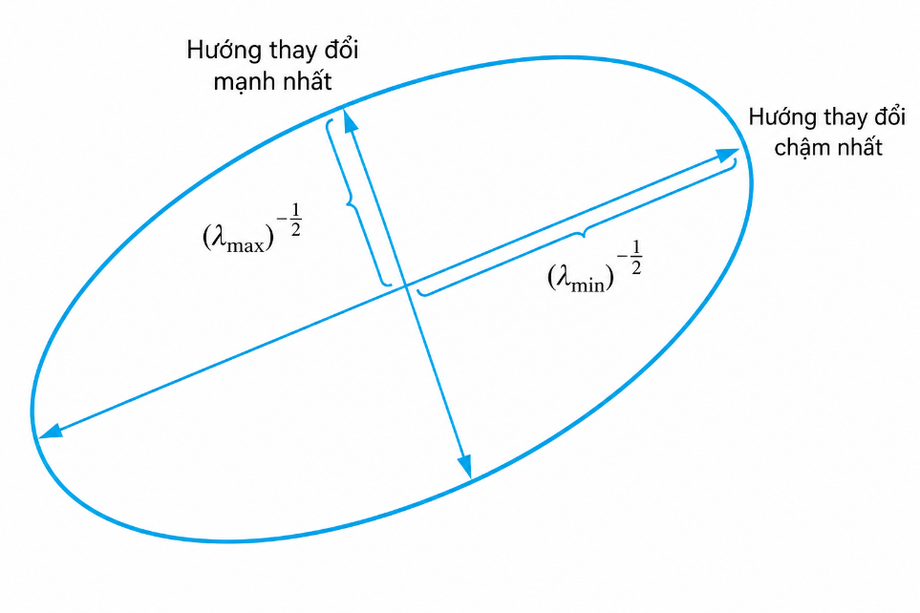
Ma trận tự tương quan (Auto-correlation matrix)
Ma trận tự tương quan được dùng để ước lượng hình dạng cục bộ của hàm tự tương quan tại mỗi pixel
  Nghịch đảo của ma trận A cho biết cận dưới của độ bất định về vị trí khối ghép cặp, dùng để xác định khối ảnh nào có thể được ghép cặp ổn định
  Thực hiện phân tích trị riêng đối với ma trận tự tương quan, như hình dưới đây:

Slide 11
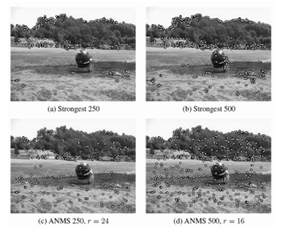
Ức chế phi tối đa thích nghi
Ức chế phi tối đa thích nghi (Adaptive Non-Maximum Suppression)
  Phần lớn các bộ phát hiện điểm đặc trưng chỉ tập trung vào cực đại cục bộ của hàm quan tâm, khiến các điểm đặc trưng phân bố không đồng đều trên ảnh
  Ức chế phi tối đa thích nghi được dùng để phát hiện và trích xuất các điểm đặc trưng thưa trong ảnh; nguyên lý cơ bản là tìm các cực đại cục bộ trong ảnh và ức chế những giá trị không cực đại xung quanh, qua đó giữ lại đồng đều các điểm đặc trưng nổi bật nhất
Notes:
Tham khảo:
“Thị giác máy tính--Thuật toán và ứng dụng”Mục 4.1.1 Bộ phát hiện đặc trưng, trang 164

Slide 12
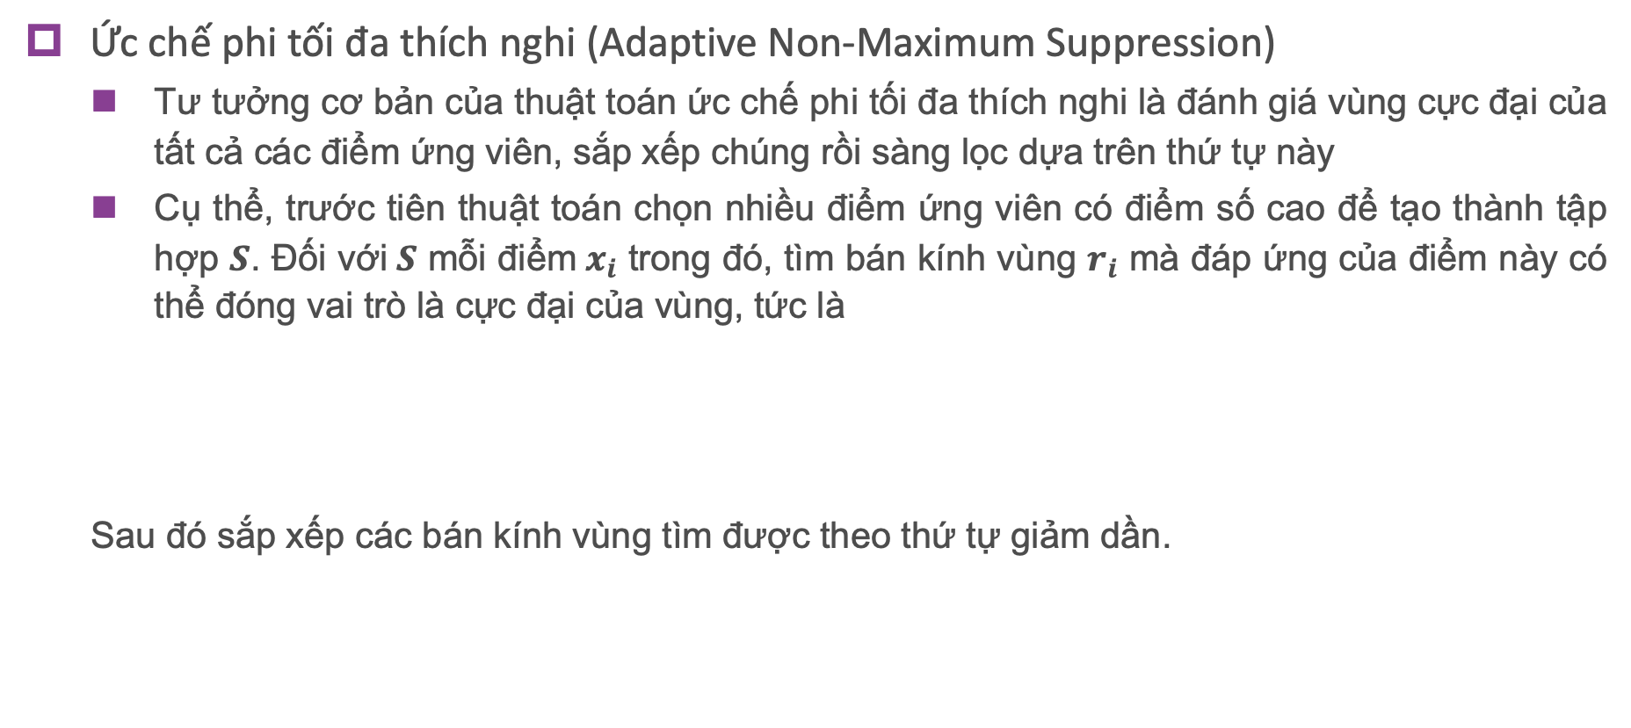
Ức chế phi tối đa thích nghi
Ức chế phi tối đa thích nghi (Adaptive Non-Maximum Suppression)
  Tư tưởng cơ bản của thuật toán ức chế phi tối đa thích nghi là đánh giá vùng cực đại của tất cả các điểm ứng viên, sắp xếp chúng rồi sàng lọc dựa trên thứ tự này
  Cụ thể, trước tiên thuật toán chọn nhiều điểm ứng viên có điểm số cao để tạo thành tập hợp $S$. Đối với$S$ mỗi điểm${ x}_{i}$ trong đó, tìm bán kính vùng $r_{i}$ mà đáp ứng của điểm này có thể đóng vai trò là cực đại của vùng, tức là
  Sau đó sắp xếp các bán kính vùng tìm được theo thứ tự giảm dần.
  $$r_{i}=min||x_{i}{−x}_{j}||, s.t.response(x_{i})<response(x_{j}),x_{j}∈S$$
Notes:
Tham khảo:
“Thị giác máy tính--Thuật toán và ứng dụng”Mục 4.1.1 Bộ phát hiện đặc trưng, trang 164

Slide 13
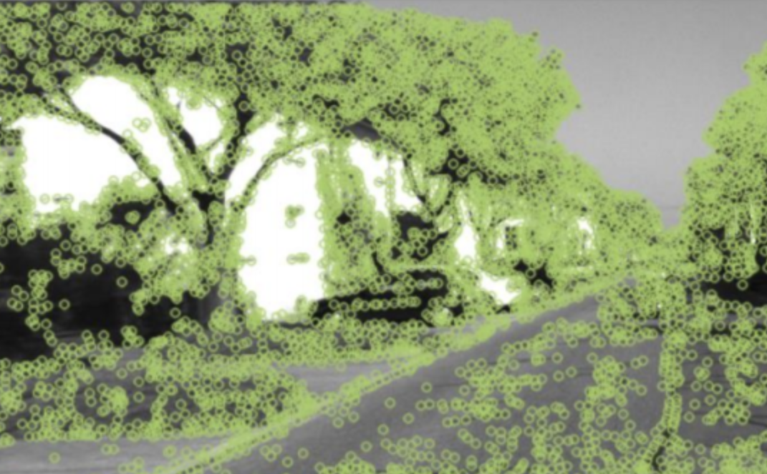
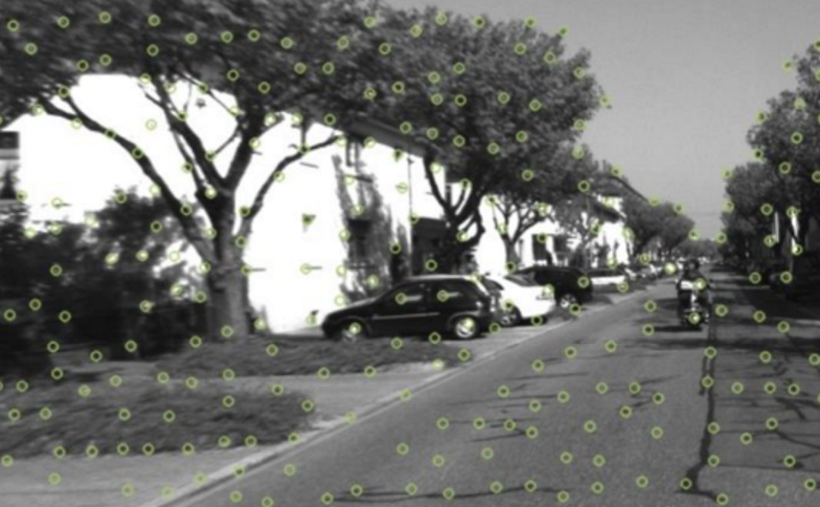
Ức chế phi tối đa thích nghi
Ức chế phi tối đa thích nghi (Adaptive Non-Maximum Suppression)
  Dựa trên thứ tự giảm dần thu được, chọn các điểm tương ứng với n phần tử đầu tiên (giá trị n biểu thị mức độ ức chế); đây chính là tập hợp điểm then chốt thu được sau khi ức chế phi tối đa thích nghi. Như hình dưới đây:
Notes:
Tham khảo:
“Thị giác máy tính--Thuật toán và ứng dụng”Mục 4.1.1 Bộ phát hiện đặc trưng, trang 164

Slide 14
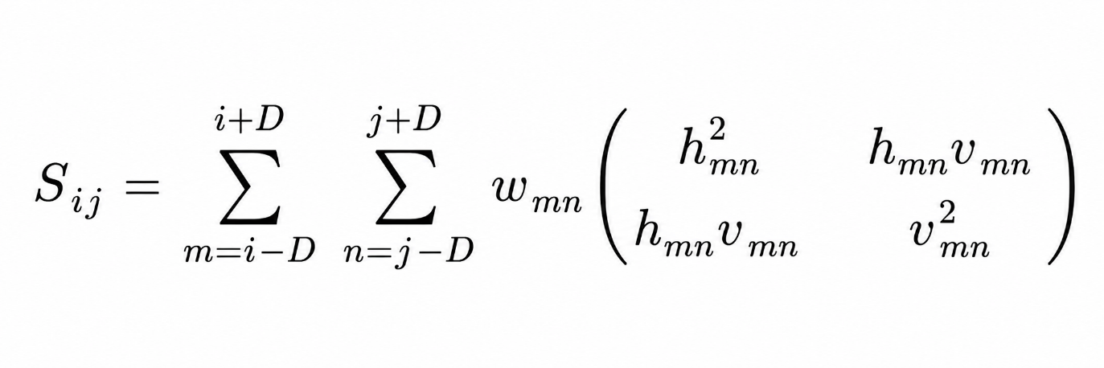
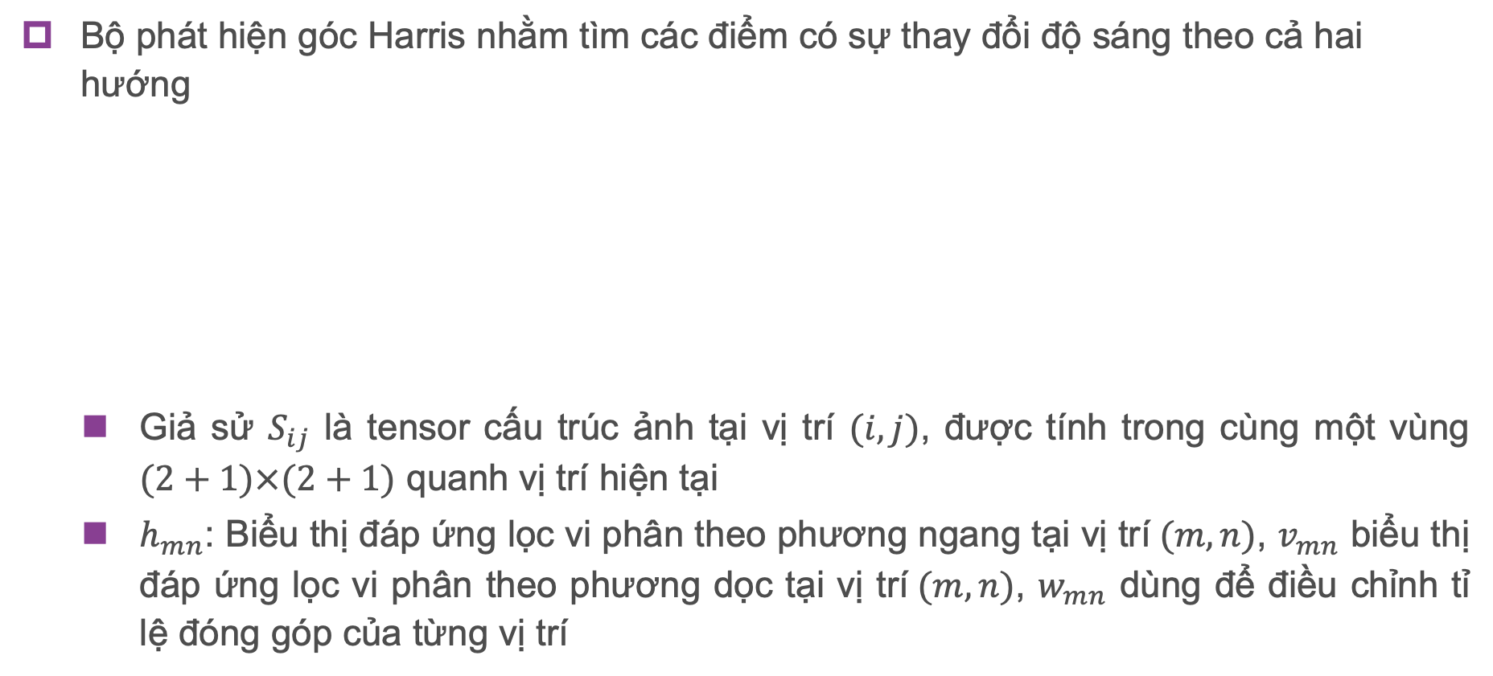
Bộ phát hiện góc Harris
Bộ phát hiện góc Harris nhằm tìm các điểm có sự thay đổi độ sáng theo cả hai hướng
  Giả sử $S_{ij}$ là tensor cấu trúc ảnh tại vị trí $(i,j)$, được tính trong cùng một vùng $(2+1)×(2+1)$ quanh vị trí hiện tại
  $h_{mn}$: Biểu thị đáp ứng lọc vi phân theo phương ngang tại vị trí$(m,n)$, $v_{mn}$ biểu thị đáp ứng lọc vi phân theo phương dọc tại vị trí$(m,n)$, $w_{mn}$ dùng để điều chỉnh tỉ lệ đóng góp của từng vị trí
Notes:
Tham khảo:
“Thị giác máy tính--Thuật toán và ứng dụng”Mục 4.1.2 Bộ mô tả đặc trưng, trang 170
“Thị giác máy tính: Mô hình, học và suy luận” 13.2 Biên, góc và điểm quan tâm, trang 214
“Thị giác máy tính: Mô hình, học và suy luận” 13.3 Bộ mô tả, trang 216

Slide 15

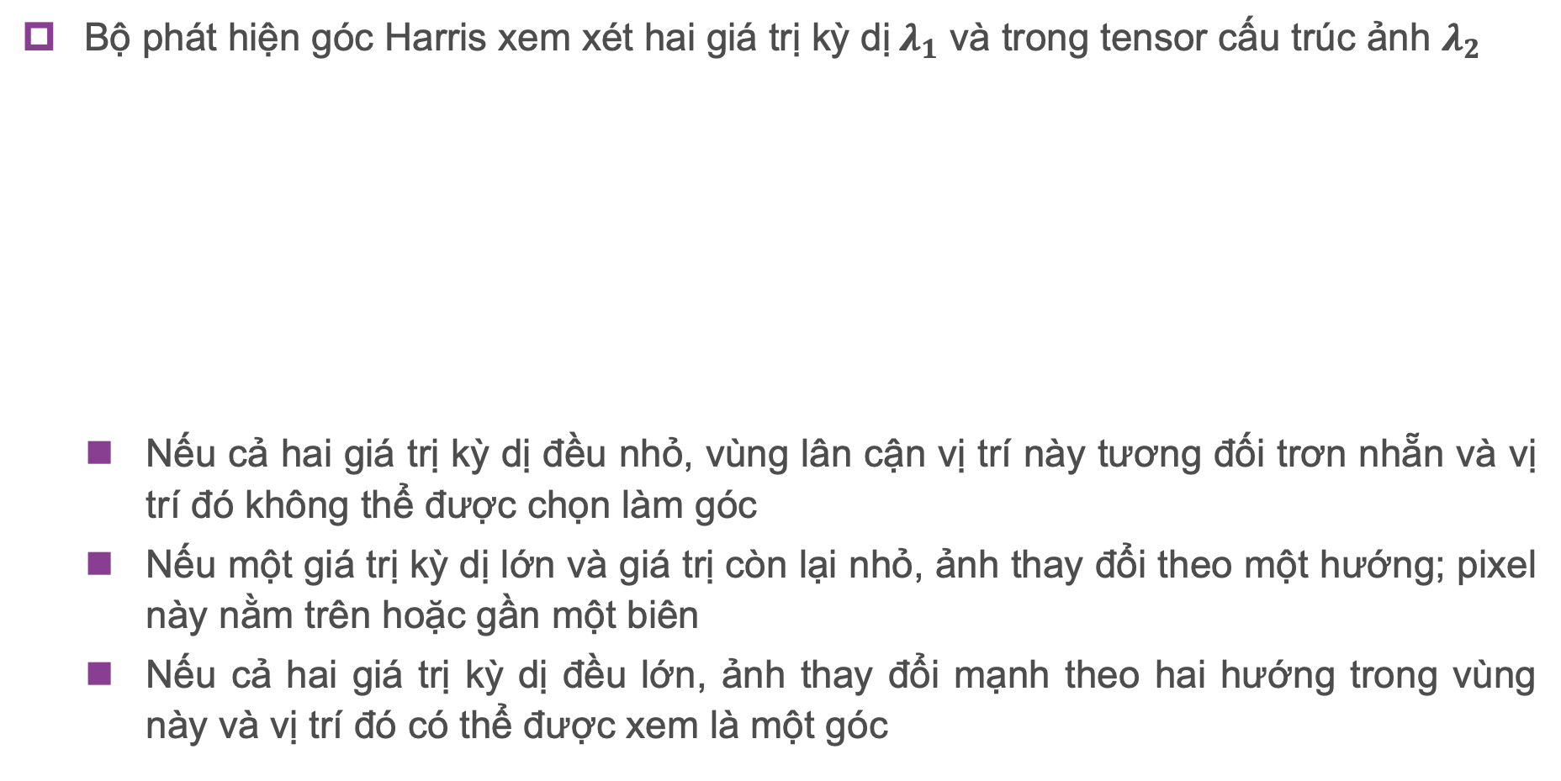
Bộ phát hiện góc Harris
Bộ phát hiện góc Harris xem xét hai giá trị kỳ dị${ λ}_{1}$ và trong tensor cấu trúc ảnh $λ_{2}$
  Nếu cả hai giá trị kỳ dị đều nhỏ, vùng lân cận vị trí này tương đối trơn nhẵn và vị trí đó không thể được chọn làm góc
  Nếu một giá trị kỳ dị lớn và giá trị còn lại nhỏ, ảnh thay đổi theo một hướng; pixel này nằm trên hoặc gần một biên
  Nếu cả hai giá trị kỳ dị đều lớn, ảnh thay đổi mạnh theo hai hướng trong vùng này và vị trí đó có thể được xem là một góc
Notes:
Tham khảo:
“Thị giác máy tính--Thuật toán và ứng dụng”Mục 4.1.2 Bộ mô tả đặc trưng, trang 170
“Thị giác máy tính: Mô hình, học và suy luận” 13.2 Biên, góc và điểm quan tâm, trang 214
“Thị giác máy tính: Mô hình, học và suy luận” 13.3 Bộ mô tả, trang 216

Slide 16
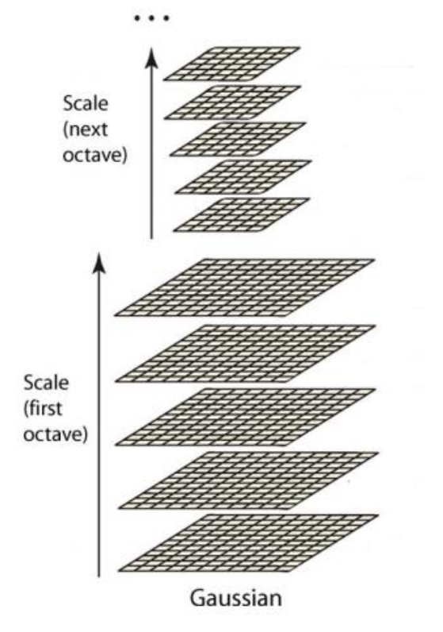
Bộ phát hiện SIFT (Scale-Invariant Feature Transform)
Bộ phát hiện SIFT là phương pháp liên kết tỉ lệ và hướng với các điểm quan tâm trong kết quả
  Bước 1: Xây dựng tháp Gauss
    Trước tiên phóng ảnh gốc lên gấp đôi (giữ lại nhiều thông tin hơn để thuận tiện cho việc trích xuất và ghép cặp đặc trưng về sau)
    Thực hiện làm mờ Gauss với các tham số khác nhau trên ảnh ở kích thước này (mỗi ảnh làm mờ tạo thành một tầng); nhiều tầng hợp thành một nhóm
    Lấy ảnh thứ ba tính từ cuối của nhóm này, giảm mẫu xuống một nửa để làm ảnh khởi đầu cho nhóm tiếp theo, rồi thực hiện xử lý làm mờ Gauss thuộc nhóm đó
    Tiếp tục tương tự để hoàn tất việc xây dựng tháp Gauss

Slide 17
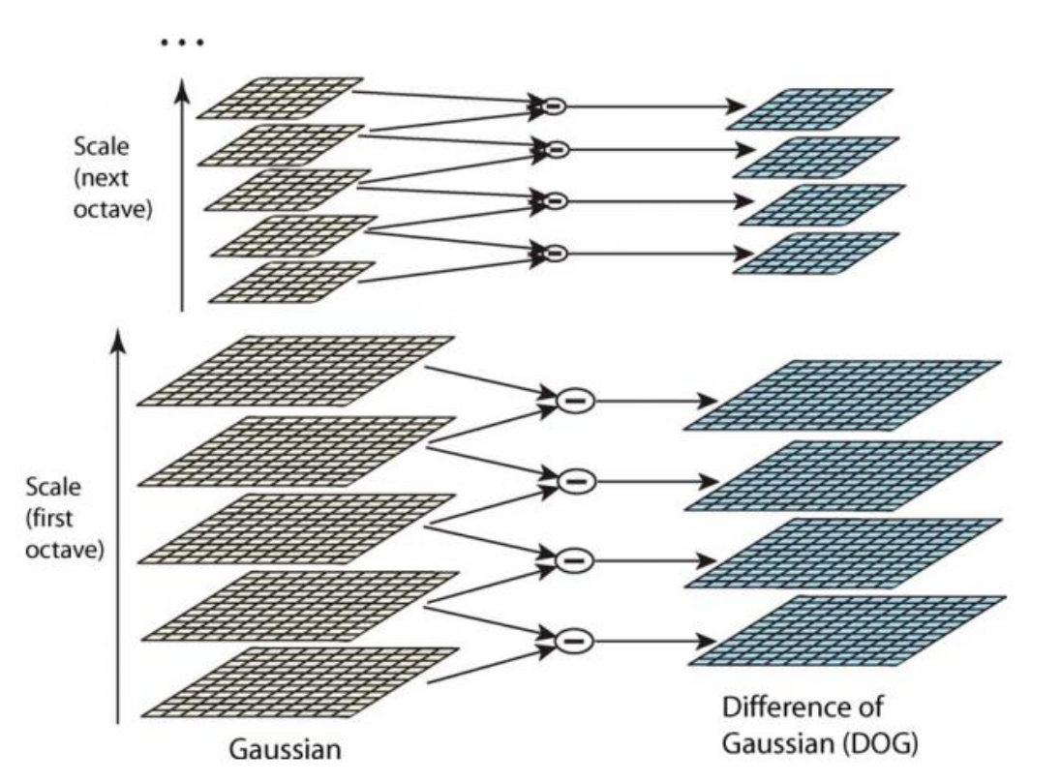
Bộ phát hiện SIFT (Scale-Invariant Feature Transform)
Bộ phát hiện SIFT là phương pháp liên kết tỉ lệ và hướng với các điểm quan tâm trong kết quả
  Bước 2: Thu được tháp hiệu Gauss (DoG)
    Ảnh tầng L của nhóm O trong tháp DoG được tạo bằng cách lấy tầng L+1 của nhóm O trong tháp Gauss trừ tầng L của nhóm O trong tháp Gauss.
    Từng ảnh hiệu được tạo theo từng nhóm và từng tầng; toàn bộ các ảnh hiệu tạo thành tháp hiệu,
    => Việc trích xuất các điểm đặc trưng SIFT ở các bước sau đều được thực hiện trên tháp DoG.

Slide 18
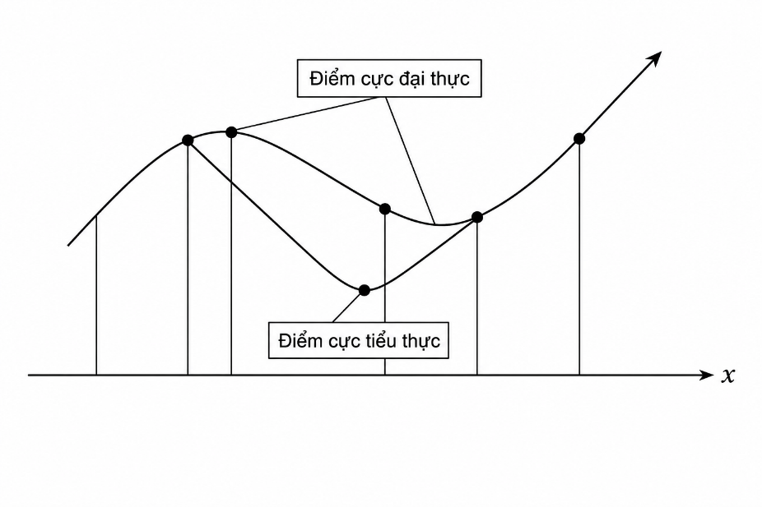
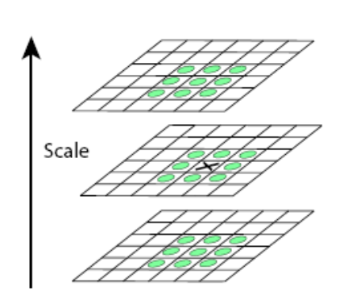
Bộ phát hiện SIFT (Scale-Invariant Feature Transform)
Bộ phát hiện SIFT (Scale-Invariant Feature Transform) xác định các điểm đặc trưng và gán cho mỗi điểm một tỉ lệ (scale) cùng một hướng chủ đạo (orientation), nhờ đó đặc trưng có tính bất biến tương đối đối với phép co giãn và xoay ảnh.
  Bước 3: Định vị và lựa chọn điểm đặc trưng
    Để phát hiện các điểm cực trị của hàm DoG (Difference of Gaussians), mỗi điểm ảnh được so sánh với các điểm lân cận trong cùng mức tỉ lệ và ở hai mức tỉ lệ kề nhau. Nếu giá trị của điểm đó lớn hơn hoặc nhỏ hơn tất cả các điểm lân cận, nó được xem là một điểm cực trị và trở thành ứng viên điểm đặc trưng.
    Sau đó, vị trí và tỉ lệ của từng ứng viên được nội suy để nâng cao độ chính xác. Các điểm có độ tương phản thấp được loại bỏ. Đồng thời, ma trận Hessian được sử dụng để đánh giá độ cong theo hai phương chính; những điểm có đáp ứng mạnh dọc theo biên nhưng định vị kém theo phương vuông góc với biên cũng bị loại bỏ.

Slide 19
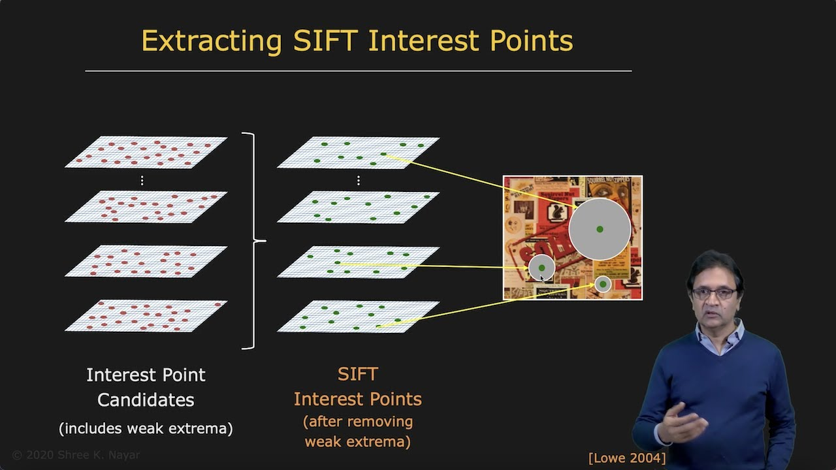
Bộ phát hiện SIFT (Scale-Invariant Feature Transform)
Bộ phát hiện SIFT là phương pháp liên kết tỉ lệ và hướng với các điểm quan tâm trong kết quả
  Tính biên độ và hướng của gradient cục bộ trong một vùng quanh các điểm quan tâm được giữ lại. Sau đó, tính biểu đồ tần suất hướng trong một vùng gồm 36 hướng, bao phủ toàn bộ 360°. Hướng của điểm quan tâm được xác định là đỉnh của histogram này.
  Các điểm cuối cùng được phát hiện gắn với một tỉ lệ và một hướng cụ thể

Slide 20
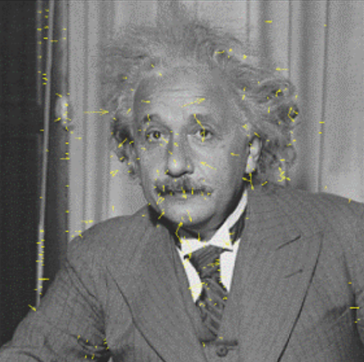
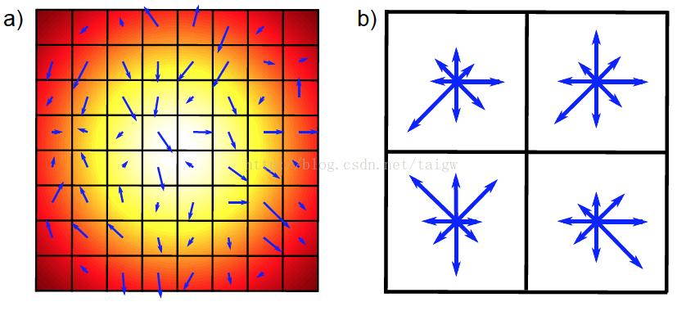
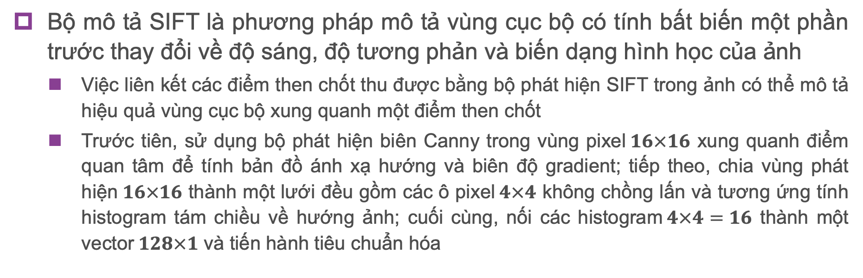
Bộ phát hiện SIFT (Scale-Invariant Feature Transform)
Bộ mô tả SIFT là phương pháp mô tả vùng cục bộ có tính bất biến một phần trước thay đổi về độ sáng, độ tương phản và biến dạng hình học của ảnh
  Việc liên kết các điểm then chốt thu được bằng bộ phát hiện SIFT trong ảnh có thể mô tả hiệu quả vùng cục bộ xung quanh một điểm then chốt
  Trước tiên, sử dụng bộ phát hiện biên Canny trong vùng pixel$16×16$ xung quanh điểm quan tâm để tính bản đồ ánh xạ hướng và biên độ gradient; tiếp theo, chia vùng phát hiện$16×16$ thành một lưới đều gồm các ô pixel$4×4$ không chồng lấn và tương ứng tính histogram tám chiều về hướng ảnh; cuối cùng, nối các histogram$4×4=16$ thành một vector$128×1$ và tiến hành tiêu chuẩn hóa

Slide 21
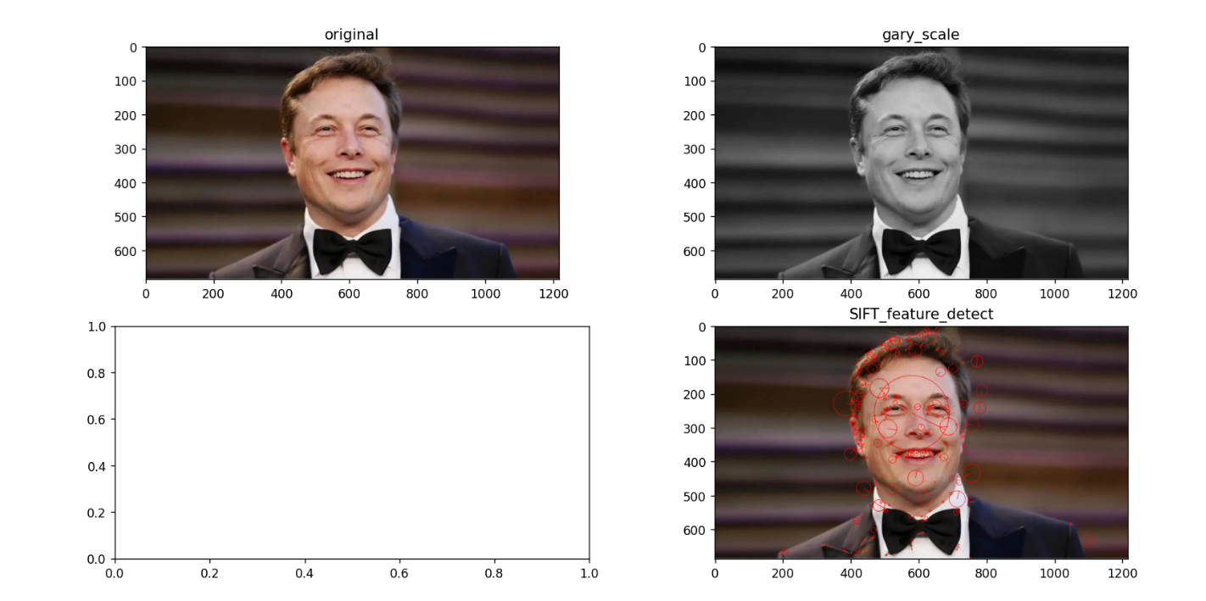
Bộ phát hiện SIFT (Scale-Invariant Feature Transform)
Bộ mô tả SIFT là phương pháp mô tả vùng cục bộ có tính bất biến một phần trước thay đổi về độ sáng, độ tương phản và biến dạng hình học của ảnh

Slide 22
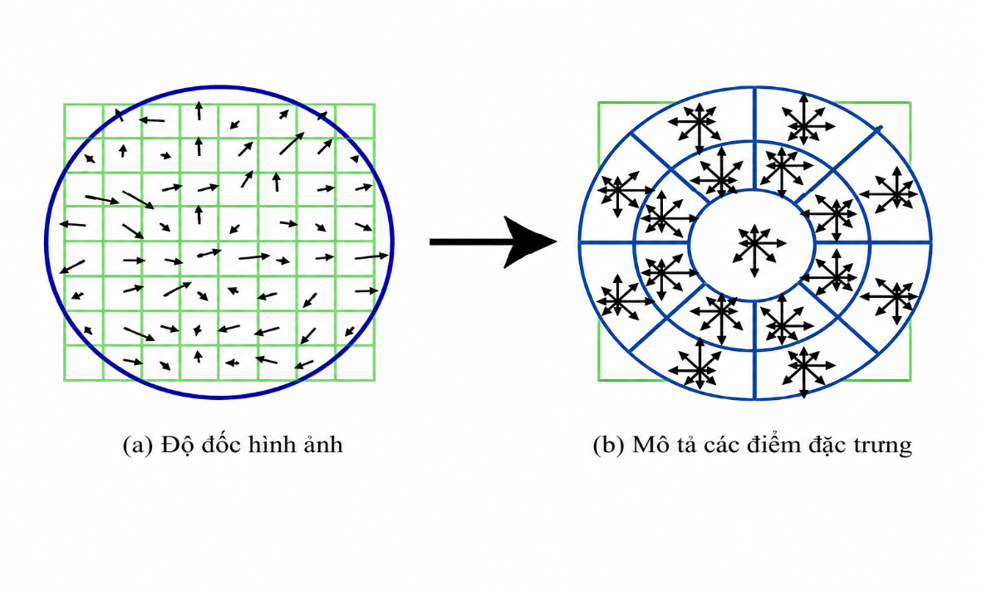
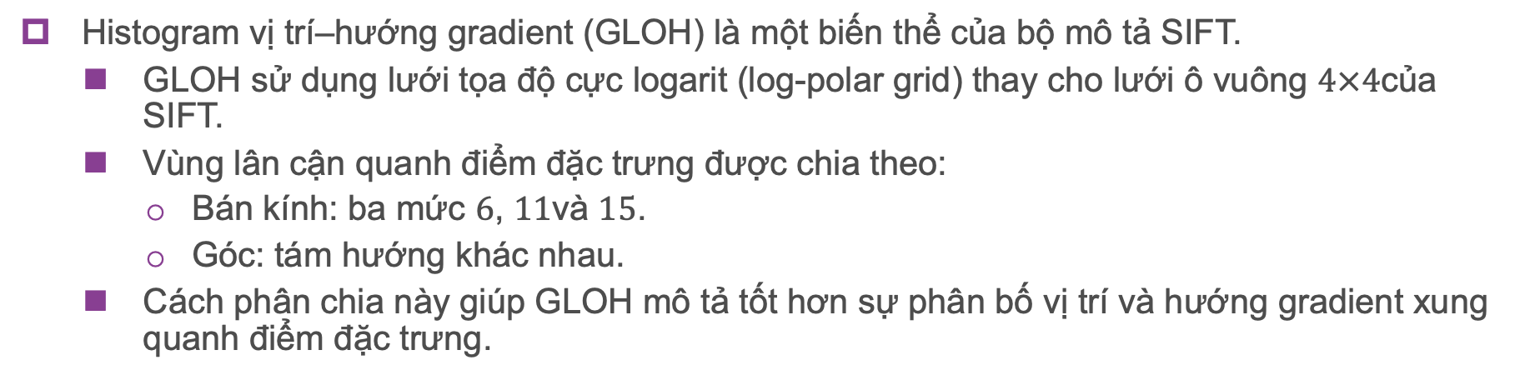
Histogram vị trí–hướng gradient (GLOH)
Histogram vị trí–hướng gradient (GLOH) là một biến thể của bộ mô tả SIFT.
  GLOH sử dụng lưới tọa độ cực logarit (log-polar grid) thay cho lưới ô vuông $4×4$của SIFT.
  Vùng lân cận quanh điểm đặc trưng được chia theo:
    Bán kính: ba mức $6$, $11$và $15$.
    Góc: tám hướng khác nhau.
  Cách phân chia này giúp GLOH mô tả tốt hơn sự phân bố vị trí và hướng gradient xung quanh điểm đặc trưng.
Notes:
Tham khảo:
“Thị giác máy tính--Thuật toán và ứng dụng”Mục 4.1.2 Bộ mô tả đặc trưng, trang 171

Slide 23
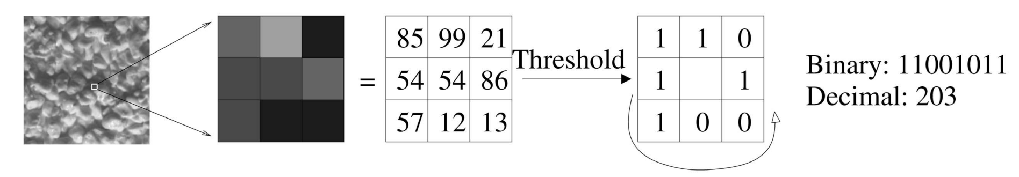
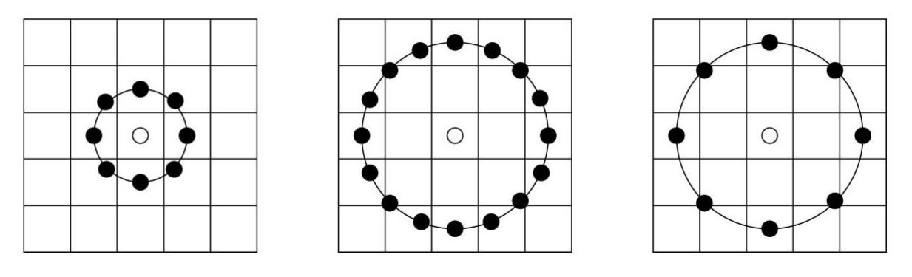
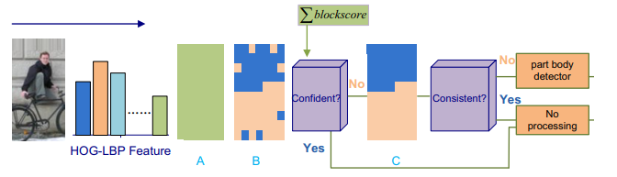
Bộ mô tả nhị phân cục bộ
Bộ mô tả nhị phân cục bộ được thiết kế thủ công
Local Binary Pattern (2002)
Circular LBP(2006)
HOG-LBP(2009)
Notes:
Tham khảo:
“Thị giác máy tính--Thuật toán và ứng dụng”Mục 4.1.2 Bộ mô tả đặc trưng, trang 171

Slide 24
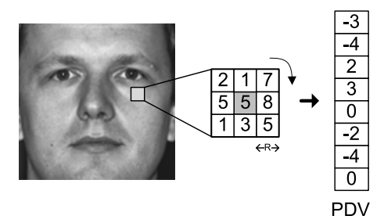
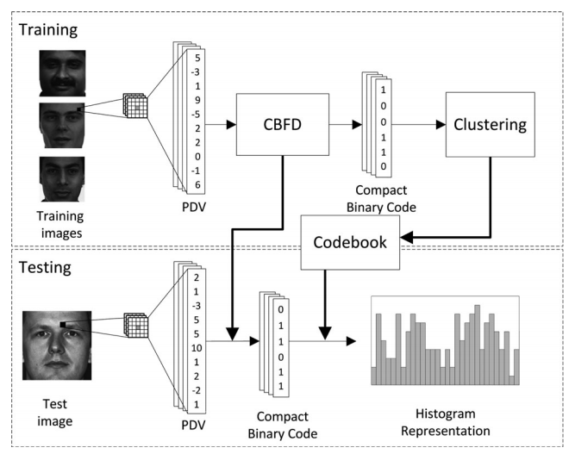
Bộ mô tả nhị phân cục bộ
Bộ mô tả nhị phân cục bộ dựa trên học:
  Loại bỏ thông tin dư thừa bằng cách ràng buộc phân bố mã đặc trưng
  Khắc phục vấn đề phân bố mã đặc trưng compact bị mất cân bằng nghiêm trọng
Sai số lượng tử hóa nhỏ nhất
Phân bố đều 0/1
Cực đại hóa phương sai
[1] Jiwen Lu, Venice Erin Liong, Xiuzhuang Zhou, and Jie Zhou, Learning Compact Binary Face Descriptor for Face
Recognition, PAMI, vol. 37, no. 10, pp. 2041-2056, 2015.
Notes:
Tham khảo:
“Thị giác máy tính--Thuật toán và ứng dụng”Mục 4.1.2 Bộ mô tả đặc trưng, trang 171

Slide 25
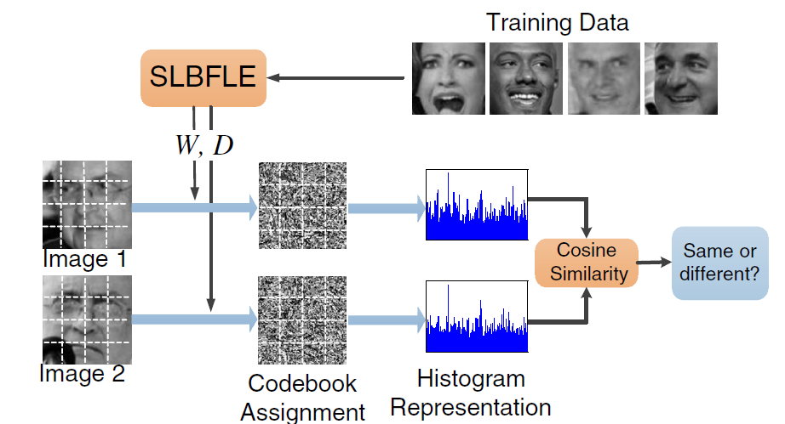
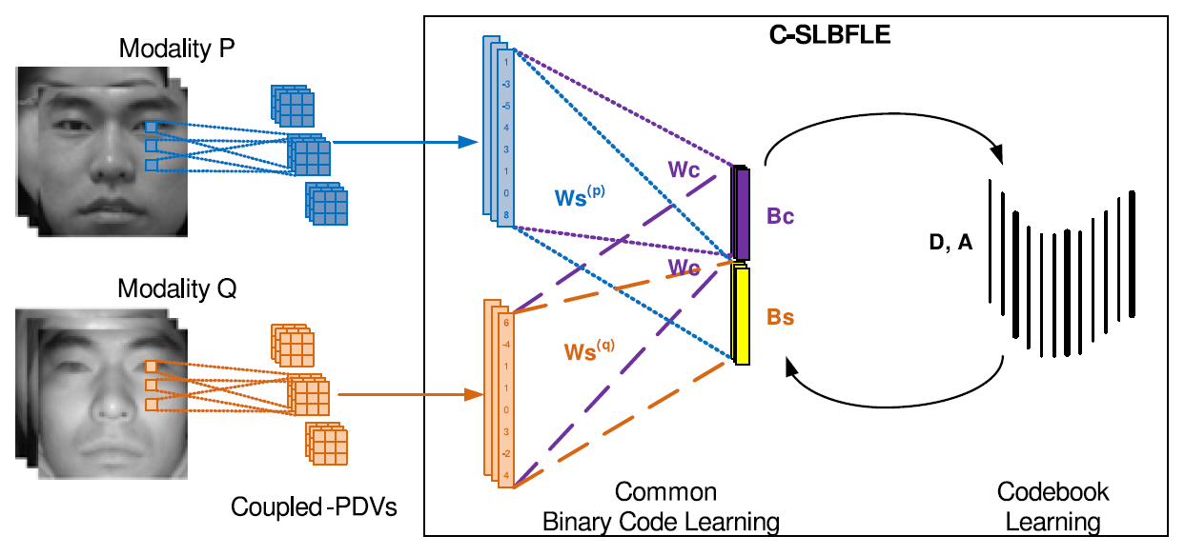
Bộ mô tả nhị phân cục bộ
SLBFLE: Simultaneous Local Binary Feature Learning and Encoding
(Học và mã hóa đồng thời đặc trưng nhị phân cục bộ.)
[2] Jiwen Lu, Venice Erin Liong, and Jie Zhou, Simultaneous Local Binary Feature Learning and Encoding for Face Recognition,
ICCV, pp. 3721-3729, 2015.
[3] Jiwen Lu, Venice Erin Liong, and Jie Zhou, Simultaneous Local Binary Feature Learning and Encoding for Homogeneous
and Heterogeneous Face Recognition, PAMI, vol. 40, no. 8, pp. 1979-1993, 2018.
Notes:
Tham khảo:
“Thị giác máy tính--Thuật toán và ứng dụng”Mục 4.1.2 Bộ mô tả đặc trưng, trang 171

Slide 26
§4.2 Trích xuất đặc trưng biên
1. Toán tử trích xuất biên
2. Bài toán liên kết biên

Slide 27
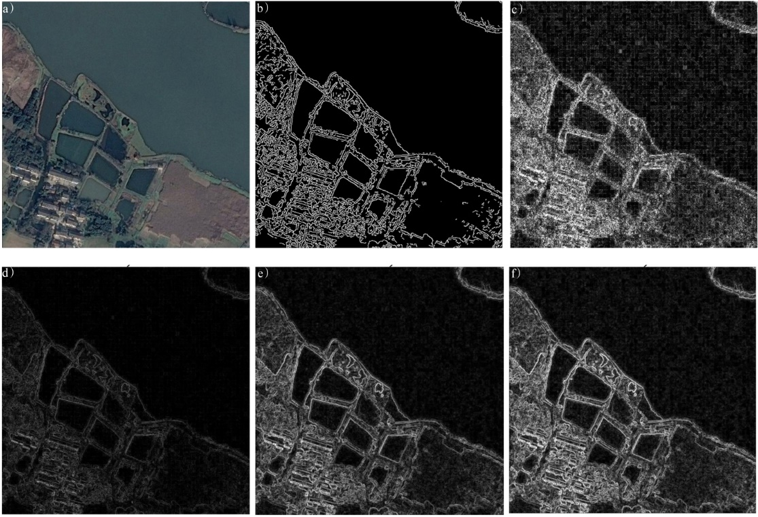
Trích xuất đặc trưng biên
So với các điểm đặc trưng, các điểm biên thường phong phú hơn và chứa những mối liên hệ ngữ nghĩa quan trọng
  Biên là vùng có cường độ thay đổi nhanh trong ảnh, thường tương ứng với ranh giới của đối tượng hoặc các thông tin quan trọng khác
  Thông qua trích xuất đặc trưng biên, chúng ta có thể thu được những thông tin quan trọng của ảnh như hình dạng, kích thước và vị trí của đối tượng; điều này có ý nghĩa thiết yếu đối với việc phân tích và hiểu ảnh ở các bước tiếp theo

Slide 28
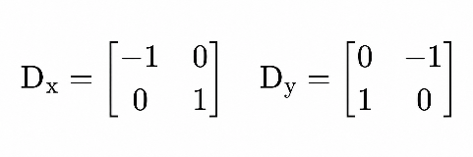
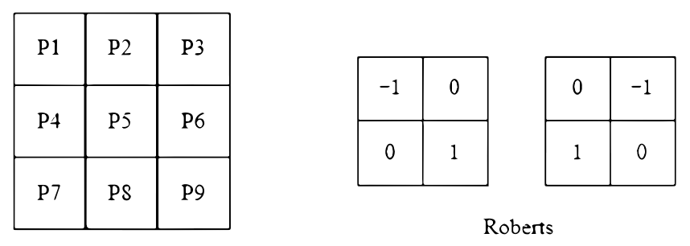
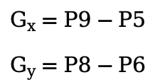

Toán tử trích xuất biên
Toán tử Roberts (toán tử vi phân chéo)
  Toán tử gradient dựa trên tính toán sai phân cục bộ, thường được dùng cho ảnh ít nhiễu có biên dốc
  Khi biên ảnh gần với dương 45° hoặc âm 45°, hiệu quả xử lý tốt hơn
  Hạn chế: định vị biên chưa thật chính xác, các đường biên trích xuất được tương đối dày

Slide 29
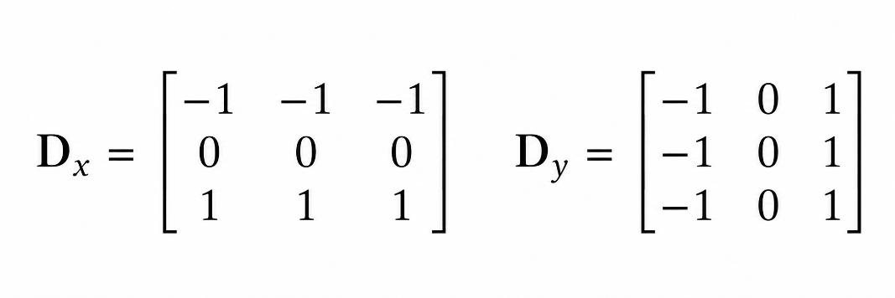
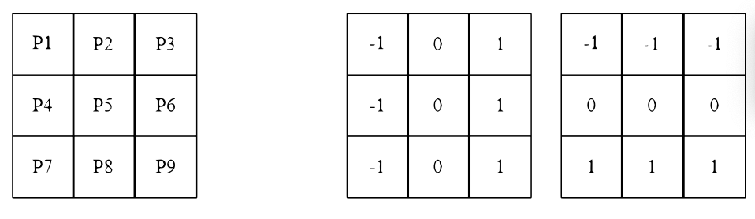
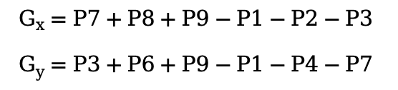
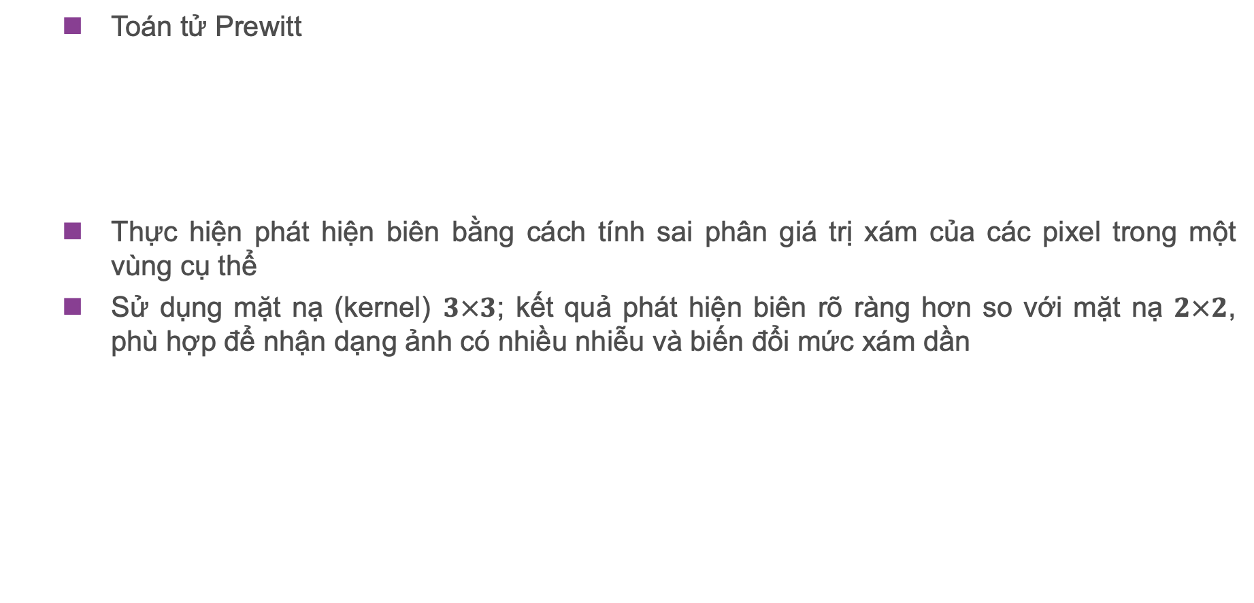
Toán tử trích xuất biên
  Toán tử Prewitt
  Thực hiện phát hiện biên bằng cách tính sai phân giá trị xám của các pixel trong một vùng cụ thể
  Sử dụng mặt nạ (kernel)$3×3$; kết quả phát hiện biên rõ ràng hơn so với mặt nạ $2×2$, phù hợp để nhận dạng ảnh có nhiều nhiễu và biến đổi mức xám dần

Slide 30
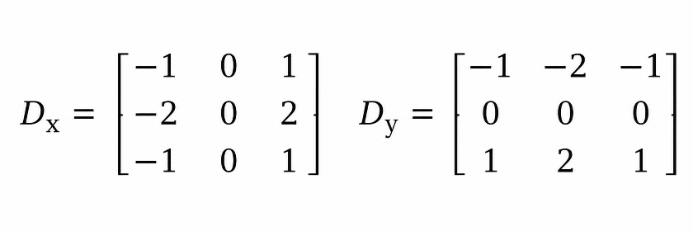
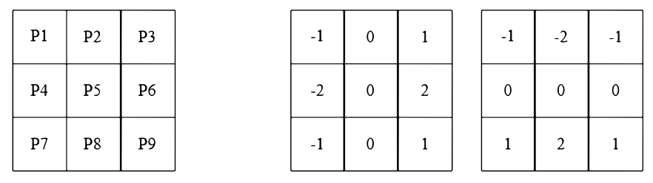
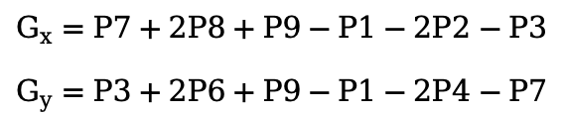
Toán tử trích xuất biên
Toán tử Sobel
  Chủ yếu dùng để tính giá trị xấp xỉ của mức sáng tối trong ảnh; bằng cách so sánh sự thay đổi sáng tối gần biên ảnh, các vùng có mức thay đổi sáng tối vượt quá một ngưỡng nhất định được đánh dấu là biên
  Đưa vào khái niệm trọng số, cho rằng mức ảnh hưởng của pixel lân cận lên pixel hiện tại phụ thuộc vào khoảng cách giữa chúng; điều này hỗ trợ làm sắc nét ảnh và làm nổi bật đường bao biên tốt hơn

Slide 31
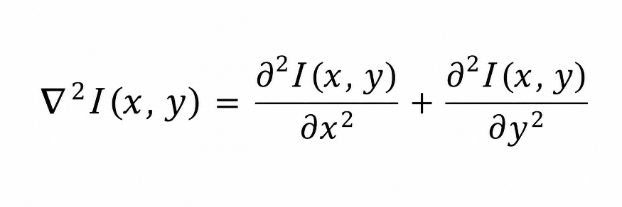
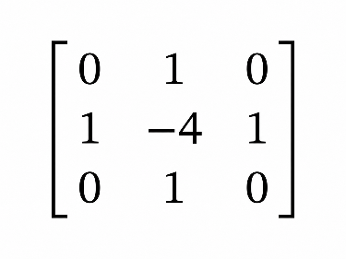
Toán tử trích xuất biên
Toán tử Laplacian (toán tử vi phân bậc hai)
  Định nghĩa trên ảnh hai chiều:
  Trong ảnh rời rạc, toán tử Laplacian thường được biểu diễn dưới dạng một kernel tích chập:
  Khi giá trị pixel trong ảnh thay đổi nhanh, đáp ứng của toán tử Laplacian tăng lên, qua đó thực hiện phát hiện biên; toán tử này thường được kết hợp với lọc Gauss để tăng độ bền vững trước nhiễu, giúp trích xuất thông tin biên chính xác hơn trong ảnh

Slide 32
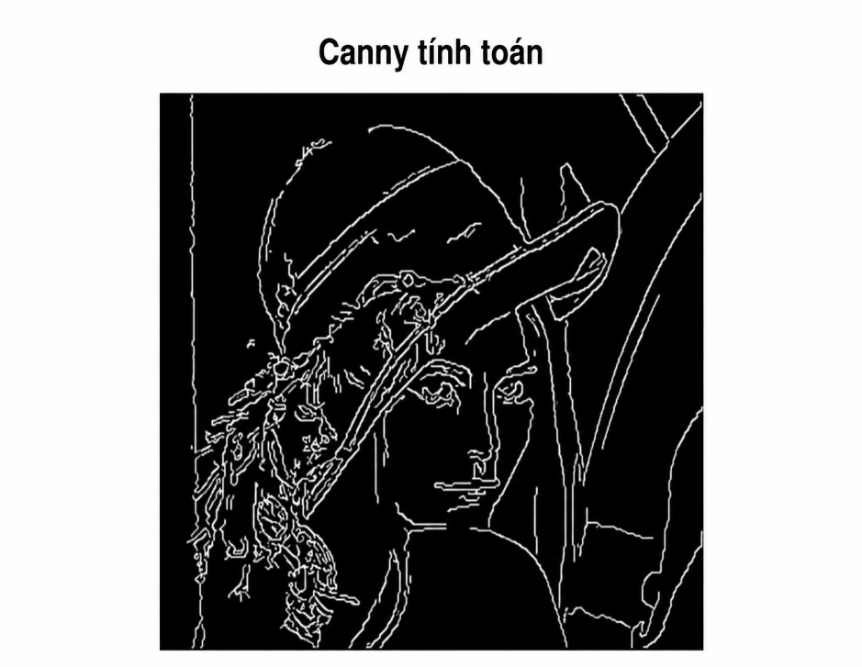
Toán tử trích xuất biên
Toán tử Canny (toán tử phát hiện biên không vi phân)
  Có chức năng tốt hơn các toán tử nêu trên nhưng cách triển khai phức tạp hơn; đây là toán tử tối ưu hóa nhiều giai đoạn, gồm lọc, tăng cường và phát hiện
  Quy trình thuật toán Canny:
    1. Làm trơn ảnh bằng bộ lọc Gauss
    2. Tính biên độ và hướng gradient của các pixel trong ảnh
    3. Thực hiện ức chế phi tối đa đối với biên độ gradient
    4. Sử dụng thuật toán ngưỡng kép để phát hiện và liên kết biên

Slide 33

Toán tử Canny
Toán tử Canny (toán tử phát hiện biên không vi phân)
  Bước 1: Chuyển đổi ảnh xám, chuyển ảnh màu gốc thành ảnh xám
    Trong đó, trọng số RGB được quyết định bởi bước sóng; mắt người nhạy cảm nhất với màu xanh lục và ít nhạy cảm nhất với màu xanh lam
$$GrayScale=0.2989 ∗R+0.5870 ∗G+0.1140 ∗B$$

Slide 34

Toán tử Canny
Toán tử Canny (toán tử phát hiện biên không vi phân)
  Bước 2: Làm trơn ảnh để giảm ảnh hưởng của nhiễu ngẫu nhiên đối với phát hiện biên
    Các bộ lọc làm trơn thường dùng gồm: bộ lọc Gauss, bộ lọc hộp, bộ lọc trung bình, bộ lọc trung vị, v.v.
    Nguyên lý của bộ lọc Gauss: thực hiện phép tính tích chập trên ảnh gốc bằng kernel Gauss

Slide 35

Toán tử Canny
Toán tử Canny (toán tử phát hiện biên không vi phân)
  Bước 3: Tính gradient, sử dụng bộ lọc Sobel để tính sự thay đổi gradient theo hướng X và Y

Slide 36


Toán tử Canny
Toán tử Canny (toán tử phát hiện biên không vi phân)
  Bước 3: Tính gradient, sử dụng bộ lọc Sobel để tính sự thay đổi gradient theo hướng X và Y

Slide 37




Toán tử Canny
Toán tử Canny (toán tử phát hiện biên không vi phân)
  Bước 3: Tính gradient, kết hợp sự thay đổi gradient theo hướng X và Y để thu được kết quả tính biên Sobel

Slide 38


Toán tử Canny
Toán tử Canny (toán tử phát hiện biên không vi phân)
  Bước 4: Ức chế phi tối đa để thu được kết quả phát hiện biên tinh hơn

Slide 39


Toán tử Canny
Toán tử Canny (toán tử phát hiện biên không vi phân)
  Bước 5: Thuật toán ngưỡng kép để phát hiện và liên kết biên

Slide 40


Toán tử trích xuất biên
Các trường hợp sử dụng thường gặp của từng toán tử
  Toán tử Roberts: thường dùng trong nhiệm vụ phát hiện biên ảnh có biên dọc rõ ràng hoặc biên dốc và ít nhiễu
  Toán tử Prewitt: thường dùng trong nhiệm vụ phát hiện biên ảnh có nhiều nhiễu và biến đổi mức xám dần
  Toán tử Sobel: thường dùng trong nhiệm vụ phát hiện biên ảnh có nhiều nhiễu và biến đổi mức xám dần
  Toán tử Laplacian: thường dùng để chuẩn hóa kết quả phát hiện và tính phương sai, phục vụ nhiệm vụ phát hiện độ mờ
  Toán tử Canny: thường dùng trong các dự án thực tế như phát hiện vạch làn đường; đây là phương pháp phát hiện biên hiệu quả nhất
Notes:
Blog https://blog.csdn.net/IT_charge/article/details/120322875

Slide 41

Bài toán liên kết biên
Kết quả phát hiện biên cần được hậu xử lý thêm bằng liên kết biên
  Do các yếu tố như nhiễu, kết cấu và thay đổi màu sắc trong ảnh có thể gây nhiễu cho quá trình phát hiện biên, khiến biên được phát hiện bị đứt ở một số vị trí, kết quả sau khi xử lý ảnh bằng toán tử phát hiện biên thường là một loạt đoạn biên
  Vì vậy, liên kết biên trở thành một vấn đề then chốt trong xử lý ảnh; mục tiêu là nối các biên bị đứt này thành biên hoàn chỉnh ở mức tối đa có thể, phục vụ nghiên cứu và ứng dụng trong các nhiệm vụ tiếp theo
Notes:
“Thị giác máy tính: Thuật toán và ứng dụng” 4.2.2 Liên kết biên, trang 187

Slide 42


Bài toán liên kết biên
Thuật toán cơ bản: theo dõi biên dựa trên tám lân cận
  Chuyển sang ảnh xám và thực hiện phát hiện biên Canny
  Theo dõi biên theo hướng đã thiết lập trước (chẳng hạn theo chiều kim đồng hồ)
  Điều kiện kết thúc của mỗi lần theo dõi là: không tồn tại đường bao trong tám lân cận
Notes:
“Thị giác máy tính: Thuật toán và ứng dụng” 4.2.2 Liên kết biên, trang 187

Slide 43


Ví dụ ứng dụng: phát hiện vạch làn đường
Định nghĩa nhiệm vụ
  Phân tích ảnh đường sá do camera trên xe ghi lại, phát hiện các đặc trưng như biên, màu sắc hoặc kết cấu để nhận dạng vạch làn đường, qua đó giúp phương tiện hiểu chính xác cấu trúc đường sá và đưa ra quyết định lái xe tương ứng
Bối cảnh đường cao tốc
Bối cảnh đô thị
Notes:
“Thị giác máy tính: Thuật toán và ứng dụng” 4.2.2 Liên kết biên, trang 187

Slide 44


Ví dụ ứng dụng: phát hiện vạch làn đường
Ứng dụng thực tế
  Giữ làn đường: khi phương tiện lệch khỏi làn hiện tại, nhận dạng vị trí tương đối giữa phương tiện và vạch làn đường, cảnh báo người lái hoặc tự động điều chỉnh hướng xe để giảm nguy cơ xảy ra tai nạn
  Điều hướng tự chủ: phát hiện trạng thái đèn tín hiệu trong bối cảnh giao thông phức tạp, kết hợp quy tắc lưu thông của làn xe hiện tại với thông tin tuyến đường để tự chủ quyết định có rẽ, giảm tốc hay tăng tốc đi qua đoạn đường hiện tại hay không
Kết hợp tín hiệu giao thông để thực hiện
điều hướng tự chủ cho phương tiện
Giữ làn đường
Notes:
“Thị giác máy tính: Thuật toán và ứng dụng” 4.2.2 Liên kết biên, trang 187

Slide 45







Ví dụ ứng dụng: phát hiện vạch làn đường
Loại phương pháp thứ nhất: mô hình hóa thành bài toán phân loại từng pixel, xác định sự tồn tại của vạch làn đường dựa trên độ tin cậy phân loại
Loại phương pháp thứ hai: mô hình hóa thành bài toán phát hiện đối tượng, định nghĩa trước hình dạng vạch làn đường (thường là đường thẳng)
Loại phương pháp thứ ba: mô hình hóa thành bài toán khớp đường cong hoặc hồi quy tham số đa thức
Phát hiện biên + đường thẳng
Phân đoạn ảnh
Phát hiện đối tượng
Khớp tham số đường cong
Notes:
“Thị giác máy tính: Thuật toán và ứng dụng” 4.2.2 Liên kết biên, trang 187

Slide 46


Ví dụ ứng dụng: phát hiện vạch làn đường
Loại phương pháp thứ nhất: mô hình hóa thành bài toán phân loại từng pixel
Do chỉ dựa vào độ tin cậy phân loại để xác định sự tồn tại của vạch làn đường, các vạch làn đường dự đoán thường bị đứt quãng
Mạng phân đoạn có nhiều tham số, tốc độ suy luận chậm
Độ bền vững kém khi xử lý các trường hợp như
che khuất nghiêm trọng và kết cấu yếu
Quy trình phương pháp
Hậu xử lý
Notes:
“Thị giác máy tính: Thuật toán và ứng dụng” 4.2.2 Liên kết biên, trang 187

Slide 47




Ví dụ ứng dụng: phát hiện vạch làn đường
Loại phương pháp thứ hai: mô hình hóa thành bài toán phát hiện đối tượng
  Định nghĩa trước điểm neo (anchor) của vạch làn đường, thường là đường thẳng; hồi quy tọa độ điểm đầu $O$ + góc của đường thẳng $θ$
  Tốc độ nhanh nhưng khó mô tả cấu trúc topo phức tạp, chẳng hạn vạch làn đường cong
Góc của đường thẳng$θ$
Tọa độ điểm đầu$O$
Notes:
“Thị giác máy tính: Thuật toán và ứng dụng” 4.2.2 Liên kết biên, trang 187

Slide 48

Ví dụ ứng dụng: phát hiện vạch làn đường
Loại phương pháp thứ ba: mô hình hóa thành bài toán khớp đường cong
  Định nghĩa trước vạch làn đường dưới dạng hàm đa thức hoặc đường cong Bézier, có thể biểu diễn đường cong với hình dạng bất kỳ
  Hồi quy các tham số đa thức hoặc tọa độ nút Bézier
  Bậc tự do của tham số quá lớn, việc khớp khó và hiệu năng tổng thể thấp

Slide 49



Ví dụ ứng dụng: phát hiện vạch làn đường
Xây dựng hàm mục tiêu tối ưu hóa riêng cho từng đường làn ứng viên theo ba tiêu chí: độ hợp lý về vị trí, tính đa dạng về hình dạng và khả năng phân biệt của đặc trưng. Trên cơ sở đó, mô hình thực hiện tinh chỉnh dày đặc toàn bộ các đường làn ứng viên, nhằm nâng cao độ chính xác và tính ổn định của kết quả dự đoán.
Yuejian Wu, Linqing Zhao, Jiwen Lu and Haibin Yan, Dense Hybrid Proposal Modulation for Lane Detection, IEEE Trans. on Circuits and Systems for Video Technology, pp. 6845-6859, Nov. 2023.
Notes:
“Thị giác máy tính: Thuật toán và ứng dụng” 4.2.2 Liên kết biên, trang 187

Slide 50



Ví dụ ứng dụng: phát hiện vạch làn đường
Để giải quyết vấn đề khó kiểm soát độ cong của đường ứng viên, đề xuất phương pháp xấp xỉ độ cong nhanh dựa trên lấy mẫu dày đặc, qua đó tính song song độ cong và hình dạng của nhiều đường ứng viên
Bằng cách mô hình hóa quan hệ độ cong giữa nhiều đường, có thể tăng khả năng khái quát của mô hình khi xử lý nhiều tình huống
Tính xấp xỉ độ cong
So sánh các đường ứng viên trước và sau khi điều biến

Slide 51






Ví dụ ứng dụng: phát hiện vạch làn đường
Tính hợp lý của vị trí và hình dạng
Tính đa dạng về
hình dạng
Khả năng phân biệt của đặc trưng
Giám sát không có tính phân biệt
Giám sát có tính phân biệt
Độ tin cậy của dự đoán sai giảm,
độ tin cậy của dự đoán đúng tăng
Notes:
“Thị giác máy tính: Thuật toán và ứng dụng” 4.2.2 Liên kết biên, trang 187

Slide 52






Ví dụ ứng dụng: phát hiện vạch làn đường
Do ảnh thiếu các manh mối thị giác đáng tin cậy, tức thiếu mẫu dạng đường rõ ràng, các phương pháp hiện tại không thể tạo ra các vạch làn đường ứng viên có độ tin cậy cao, dẫn đến bỏ sót. Vì vậy, cần mô hình hóa tường minh tiên nghiệm cấu trúc giữa các làn đường, đồng thời suy ra khả năng tồn tại vạch làn đường ở những vùng khác dựa trên các manh mối nhìn thấy được một phần
Ánh sáng quá mạnh hoặc quá yếu
Che khuất nghiêm trọng
Vạch làn đường tồn tại nhưng không nhìn thấy
(chẳng hạn bị mài mòn quá mức)

Slide 53


Ví dụ ứng dụng: phát hiện vạch làn đường
Phần lớn các phương pháp phát hiện làn đường hiện có tập trung dự đoán độc lập vị trí và hình dạng của từng làn đường (mô hình hóa một đường), nhưng bỏ qua tiên nghiệm về quan hệ cấu trúc giữa các làn đường. StructLane mã hóa tường minh bố cục làn đường vào không gian biểu diễn nhúng cấu trúc (mô hình hóa nhiều đường), đồng thời sử dụng không gian này làm tri thức toàn cục để hỗ trợ phát hiện làn đường

Slide 54



Ví dụ ứng dụng: phát hiện vạch làn đường
Tách rời tri thức tiên nghiệm của tập huấn luyện và phân cụm thành các mẫu bố cục và mẫu hình dạng; sử dụng ảnh nhị phân để biểu diễn thông tin bố cục không gian giữa các làn đường, đồng thời sử dụng vector sai phân bậc hai để nắm bắt độ cong cục bộ và sự thay đổi hình dạng của làn đường
Mẫu bố cục (ảnh nhị phân)
Tách rời thông tin tiên nghiệm của tập huấn luyện
Mẫu hình dạng (vector sai phân bậc hai)

Slide 55


Ví dụ ứng dụng: phát hiện vạch làn đường
StructLane là một module dạng thêm trực tiếp vào hệ thống (plug-and-play).
StructLane có thể được nhúng vào bất kỳ phương pháp nào để bổ sung cho mô hình thông tin tiên nghiệm toàn cục về bố cục giữa các đường (layout) và hình dạng trong từng đường (shape), qua đó nâng cao hiệu năng mô hình
Layout-Specific StructLane
Shape-Specific StructLane

Slide 56


Ví dụ ứng dụng: phát hiện vạch làn đường
StructLane có thể đưa tri thức tiên nghiệm vào các đặc trưng ảnh ban đầu $I_{e}$; các đặc trưng sau cập nhật $I_{u}$ có độ bền vững cao hơn trước những mẫu khó như che khuất, đường nét đứt và đường cong, đồng thời vẫn có thể dự đoán bố cục làn đường hợp lý ngay cả trong các trường hợp thất bại

Slide 57

Ví dụ ứng dụng: phát hiện vạch làn đường
Các phương pháp hiện có thường dự đoán đường thẳng ở vùng xa, trong khi StructLane sử dụng tiên nghiệm hình dạng ở cấp tập dữ liệu để cập nhật biểu diễn nhúng hình dạng ban đầu, bổ sung độ cong và chi tiết hình dạng chân thực hơn

Slide 58
§4.3 Trích xuất đặc trưng hình dạng
1. Biến đổi Hough
2. Điểm tụ và phát hiện hình chữ nhật
3. Phát hiện đường tròn

Slide 59



Biến đổi Hough
Ban đầu, biến đổi Hough được sử dụng để phát hiện các đường thẳng trong ảnh.
Phương pháp này có khả năng liên kết các điểm biên thành đoạn thẳng, ngay cả khi đường biên bị gián đoạn hoặc che khuất một phần.
Thông qua việc xác định điểm tụ, biến đổi Hough có thể hỗ trợ phát hiện các cấu trúc hình chữ nhật.
Các ứng dụng tiêu biểu gồm phát hiện vạch làn đường và hiệu chuẩn tham số nội tại, ngoại tại của camera.
Với các biến thể mở rộng, biến đổi Hough còn được sử dụng để phát hiện đường tròn.
Phát hiện đường thẳng
Phát hiện điểm tụ
Phát hiện đường tròn
Notes:
Tham khảo:
“Thị giác máy tính--Thuật toán và ứng dụng”Mục 4.3.2 Biến đổi Hough, trang 191
Blog https://cloud.tencent.com/developer/article/2068863
https://www.cnblogs.com/php-rearch/p/6760683.html

Slide 60



Biến đổi Hough
Biến đổi Hough(Hough Transform) được dùng để phát hiện đặc trưng hình dạng đường thẳng
Tư tưởng cơ bản: bỏ phiếu trong không gian tham số sau biến đổi để phát hiện hình dạng cụ thể
  Không gian Hough: đường thẳng trong tọa độ Descartes nói chung có thể được dùng$y=kx+q，$ đồng thời cũng được xem là hàm của (k,q), tương ứng với phép biến đổi như hình bên trái. Không gian sau biến đổi được gọi là không gian Hough
  Sau biến đổi, một điểm trong không gian Descartes tương ứng với một điểm trong không gian Hough. Nếu hai điểm thẳng hàng trong không gian Descartes, các đường thẳng tương ứng trong không gian Hough sẽ giao nhau tại một điểm, như hình bên phải

Slide 61



Biến đổi Hough
Biến đổi Hough (Hough Transform) được dùng để phát hiện đặc trưng hình dạng đường thẳng
Tư tưởng cơ bản: bỏ phiếu trong không gian tham số sau biến đổi để phát hiện hình dạng cụ thể
  Bỏ phiếu: nhiều điểm trong không gian Descartes tương ứng với nhiều đường thẳng trong không gian Hough, do đó tạo ra nhiều giao điểm. Vì vậy, trong không gian Hough, càng nhiều đường thẳng đi qua một giao điểm thì càng có nhiều điểm nằm trên đường thẳng tương ứng trong không gian Descartes. Qua đó, có thể sử dụng thuật toán bỏ phiếu để tìm đường thẳng đi qua nhiều điểm nhất trong không gian Descartes
  Trường hợp tổng quát: đối với đường thẳng không tồn tại hệ số góc, có thể sử dụng biểu thức tọa độ cực để xây dựng không gian Hough của (ρ và θ). Cần lưu ý rằng lúc này một điểm trong không gian Descartes tương ứng với một đường cong trong không gian Hough

Slide 62

Biến đổi Hough
Biến đổi Hough được dùng để phát hiện đặc trưng hình dạng đường thẳng
Tư tưởng cơ bản: bỏ phiếu trong không gian tham số sau biến đổi để phát hiện hình dạng cụ thể
  Quy trình ứng dụng thực tế của thuật toán biến đổi Hough được tóm tắt như sau:
    Khởi tạo không gian tham số $N\left(θ,ρ\right)=0$, trong đó$N\left(θ,ρ\right)$ biểu thị số pixel trên đường thẳng được biểu diễn bởi tham số này
    Đối với mỗi pixel (x,y) trong ảnh, tìm các cặp $\left(θ,ρ\right)$ thỏa mãn trong không gian tham số$ρ(θ,ρ) =xcosθ+ysinθ.$Và với mỗi cặp $\left(θ,ρ\right)$ tìm được ta có $N\left(θ,ρ\right)=N\left(θ,ρ\right)+1$
    Thống kê độ lớn của tất cả $N\left(θ,ρ\right)$, lấy ra tham số $N\left(θ,ρ\right)>β$, đó chính là đường thẳng được phát hiện ($β$ là ngưỡng đặt trước)

Slide 63

Biến đổi Hough
Biến đổi Hough được dùng để phát hiện đặc trưng hình dạng đường thẳng
Tư tưởng cơ bản: bỏ phiếu trong không gian tham số sau biến đổi để phát hiện hình dạng cụ thể
  Ví dụ ứng dụng thực tế của thuật toán biến đổi Hough như sau:
Phát hiện biên
Bỏ phiếu để phát hiện đường thẳng
Nhị phân hóa và
tìm các điểm khác 0
Biến đổi sang
không gian Hough

Slide 64

Điểm tụ và phát hiện hình chữ nhật
Trong nhiều bối cảnh, do phép chiếu phối cảnh, một số đường thẳng song song trong không gian ba chiều sẽ giao nhau tại một điểm tụ chung trong ảnh, chẳng hạn như vạch qua đường, cạnh công trình và đường ray.
Các tập hợp đường thẳng này có ý nghĩa quan trọng về cấu trúc; việc tìm điểm tụ chung của chúng giúp tối ưu vị trí của chúng trong ảnh, đồng thời xác định các tham số nội tại, ngoại tại của camera hoặc thực hiện phát hiện hình chữ nhật trong những bối cảnh cụ thể
Notes:
Tham khảo:
“Thị giác máy tính--Thuật toán và ứng dụng” Mục 4.3.3 Điểm tụ, trang 194
Mục 4.3.4 Phát hiện hình chữ nhật, trang 196
Blog https://blog.csdn.net/ydy1107/article/details/121207450?spm=1001.2014.3001.5501

Slide 65


Điểm tụ và phát hiện hình chữ nhật
Điểm tụ(Vanishing Point): do đặc tính của phép chiếu phối cảnh, hai đường thẳng song song trong thế giới thực có thể giao nhau tại một điểm trong ảnh, tức là điểm tụ
Nguyên lý hình thành: phép chiếu phối cảnh
  Như thể hiện trong (a), các điểm $X_{i}$, i=1, …, 4 cách đều nhau trong thế giới thực, nhưng khoảng cách giữa chúng trên mặt phẳng ảnh x’ của camera giảm đơn điệu. Khi X ở vô cực, điểm tương ứng trên mặt phẳng camera sẽ rơi vào giao điểm v’ giữa mặt phẳng ảnh và đường thẳng xuất phát từ camera C, song song với đường thẳng đó.
  Do vị trí của đường thẳng nói trên không được chỉ định, v’ trên thực tế chỉ liên quan đến hướng của đường thẳng, tức các đường thẳng song song sẽ giao nhau tại một điểm trên mặt phẳng camera
Notes:
Tham khảo:
“Thị giác máy tính--Thuật toán và ứng dụng” Mục 4.3.3 Điểm tụ, trang 194
Mục 4.3.4 Phát hiện hình chữ nhật, trang 196
Blog https://blog.csdn.net/ydy1107/article/details/121207450?spm=1001.2014.3001.5501

Slide 66


Điểm tụ và phát hiện hình chữ nhật
Đường tụ (Vanishing line): tương tự điểm tụ, do phép chiếu phối cảnh, các mặt phẳng song song trong không gian ba chiều cũng tạo thành đường tụ trong camera; đồng thời dễ dàng chứng minh rằng điểm tụ của đường thẳng song song với mặt phẳng cũng nằm trên đường tụ của mặt phẳng đó
Nguyên lý hình thành: phép chiếu phối cảnh
Notes:
Tham khảo:
“Thị giác máy tính--Thuật toán và ứng dụng” Mục 4.3.3 Điểm tụ, trang 194
Mục 4.3.4 Phát hiện hình chữ nhật, trang 196
Blog https://blog.csdn.net/ydy1107/article/details/121207450?spm=1001.2014.3001.5501

Slide 67

Điểm tụ và phát hiện hình chữ nhật
Phương pháp Hough phát hiện điểm tụ: bỏ phiếu cho vị trí điểm tụ dựa trên các đường thẳng hiện có, sau đó tìm điểm tụ bằng phép khớp bình phương tối thiểu
  Trên thực tế, không biết hai đường thẳng bất kỳ trong ảnh có song song trong thực tế hay không; hơn nữa, các đường thẳng trong ảnh là tập hợp đoạn thẳng, vì vậy phương pháp khả dĩ là để mỗi đoạn thẳng bỏ phiếu cho tất cả các điểm tụ có thể
  Do đó, tư tưởng trực quan là: duyệt các cặp đoạn thẳng, lần lượt tính vị trí có thể của điểm tụ và gán trọng số cho vị trí đó theo độ dài đoạn thẳng

Slide 68



Điểm tụ và phát hiện hình chữ nhật
Phương pháp Hough phát hiện điểm tụ: bỏ phiếu cho vị trí điểm tụ dựa trên các đường thẳng hiện có, sau đó tìm điểm tụ bằng phép khớp bình phương tối thiểu
  Dùng${ M}_{1}$,$M_{2}$ để biểu diễn phương trình đường thẳng (pháp tuyến đơn vị) của một cặp đoạn thẳng, còn $l_{1}$ và $l_{2}$ là độ dài đoạn tương ứng; khi đó vị trí giả thuyết của điểm tụ tương ứng được tính như sau:
  Đặt tập hợp trọng số tương ứng là: cách đặt trọng số này làm giảm trọng số của phán đoán đối với các đường thẳng (xấp xỉ) thẳng hàng hoặc các đường thẳng ngắn
  Sử dụng phép bỏ phiếu nêu trên có thể thu được không gian bộ tích lũy Hough về điểm tụ và vị trí của nó; sau đó dùng phương pháp bình phương tối thiểu để ước lượng vị trí chính xác hơn cho từng điểm tụ
$$v_{ij}=M_{1}×M_{2}$$
$${w_{ij}=\left|\left|v_{ij}\right|\right|l_{i}l_{j} }_{ }$$

Slide 69

Điểm tụ và phát hiện hình chữ nhật
Phát hiện điểm tụ
Xác định vị trí
điểm tụ có thể
Xác định trọng số điểm tụ
Phương pháp Hough
thực hiện bỏ phiếu

Slide 70
Điểm tụ và phát hiện hình chữ nhật
Phát hiện hình chữ nhật: quy trình của một phương pháp sử dụng điểm tụ để phát hiện hình chữ nhật như sau:
  Phát hiện hướng điểm tụ trực giao: sử dụng các kỹ thuật như biến đổi Hough để phát hiện các hướng điểm tụ trực giao trong ảnh. Những hướng này tương ứng với giao điểm của các đường thẳng song song trong ảnh
  Tối ưu phương trình đường khớp: tối ưu các đường thẳng được phát hiện để thu được phương trình đường thẳng chính xác hơn. Quá trình này có thể liên quan đến việc tối ưu tham số đường thẳng nhằm khớp tốt hơn với các đường thẳng trong ảnh thực tế
  Tìm kiếm điểm góc: tìm các điểm góc khả dĩ gần các đường thẳng đã tối ưu. Có thể thực hiện bằng cách phát hiện giao điểm của các đường thẳng; những giao điểm này có thể là các góc của hình chữ nhật
  Xác minh giả thuyết hình chữ nhật: điều chỉnh các khối ảnh tương ứng để kiểm tra xem xung quanh các điểm góc ứng viên có tồn tại các biên chiếm ưu thế theo hướng ngang và dọc hay không. Bước này nhằm xác nhận các điểm góc được phát hiện có thực sự tương ứng với hình chữ nhật trong ảnh hay không

Slide 71


Điểm tụ và phát hiện hình chữ nhật
Phát hiện hình chữ nhật
Phát hiện
hướng điểm tụ trực giao
Tối ưu phương trình đường khớp
Tìm kiếm
điểm góc
Xác minh giả thuyết hình chữ nhật

Slide 72

Phát hiện đường tròn
Phần trước nghiên cứu việc phát hiện đường thẳng và các hình dạng được tạo thành từ đường thẳng, đều sử dụng thuật toán Hough với tư tưởng cốt lõi là xây dựng không gian tham số.
Dựa trên tư tưởng này, có thể thử dùng phương pháp tương tự để phát hiện các cấu trúc hình học có thể tham số hóa. Phần này giới thiệu cách cải tiến thuật toán Hough để phát hiện đường tròn
Notes:
Blog https://cloud.tencent.com/developer/article/2068863

Slide 73





Phát hiện đường tròn
Tư tưởng cơ bản:
  Biến đổi Hough biểu diễn mỗi đối tượng hình học trong một không gian tham số.
  Với đường thẳng, các điểm biên sẽ bỏ phiếu cho các cặp tham số ($ρ,θ$). Vị trí nhận nhiều phiếu nhất tương ứng với đường thẳng cần phát hiện.
Tương tự, một đường tròn được xác định bởi ba tham số: tâm (a,b) và bán kính (r). Vì vậy, phát hiện đường tròn bằng biến đổi Hough được thực hiện trong không gian tham số ba chiều (a,b,r).
$$ρ=xcosθ+ysinθ$$
$$\left(x,y\right)→(ρ,θ）$$
$${\left(x−a\right)}^{2}+{\left(y−b\right)}^{2}=r^{2}$$
$$\left(x,y\right)→(a,b,r)$$
Notes:
Blog https://cloud.tencent.com/developer/article/2068863

Slide 74


Phát hiện đường tròn
Tư tưởng cơ bản:
  $\text{Biến đổi Hough phát hiện đối tượng bằng cách biểu diễn chúng trong không gian tham số và thực hiện bỏ phiếu tích lũy.}$
  $\text{Với đường tròn có phương trình:}$
  $${\left(x−a\right)}^{2}+{\left(y−b\right)}^{2}=r^{2}，$$
  Ba tham số ((a,b,r)) tạo thành không gian Hough ba chiều.
  Một đường tròn trong ảnh tương ứng với một điểm ((a,b,r)) trong không gian tham số.
  Ngược lại, mỗi điểm biên ((x,y)) tạo thành một bề mặt hình nón trong không gian Hough. Giao điểm của nhiều bề mặt xác định tham số của đường tròn.
  Do không gian tìm kiếm ba chiều có chi phí tính toán lớn, phương pháp Hough dựa trên gradient thường được sử dụng để tăng tốc độ phát hiện.
Notes:
Blog https://cloud.tencent.com/developer/article/2068863

Slide 75

Câu hỏi suy ngẫm
Hãy thử sử dụng phương pháp trích xuất đặc trưng đường và mặt để mô hình hóa cảnh ba chiều từ video độ sâu

Slide 76

Câu hỏi suy ngẫm
Tham khảo lộ trình kỹ thuật

